Slide 1
UNIDAD 1
Representación de Datos
Notes:
Flujo de datos dentro de una computadora // Códigos de representación de caracteres alfanuméricos: Código ASCII; código ASCII ampliado; Delimitación de strings // códigos de representación decimal (BCD): BCD puro o natural; BCD empaquetado; BCD exceso tres; BCD AIKEN o 2421; // Códigos de representación numérica no decimal: Coma o punto fijo sin signo (enteros positivos); Coma o punto fijo con signo (enteros); Coma o punto fijo con signo con negativos complementados a dos (enteros); Coma o punto fijo con signo con negativos complementados a uno (enteros); Reales en coma o punto flotante (números muy grandes y números reales) // Representaciones redundantes: Códigos de detección y/o corrección de errores. Introducción; Paridad vertical simple o a nivel carácter; Paridad horizontal a nivel de bloque; Paridad entrelazada; Código de Hamming.
Referencias:
http://www.ladelec.com/teoria/electronica-digital/148-conversiones-de-sistemas-de-numeracion
http://aburromm.wikispaces.com/SISTEMAS+NUMERIOS+BINARIO,OCTAL,HEXADECIMAL,DECIMAL
http://es.slideshare.net/jacar26/sistemas-de-numeracin-10566789
http://platea.pntic.mec.es/~lgonzale/tic/binarios/numeracion.html
http://www.esi.uclm.es/www/isanchez/teco0910/tema2.pdf
http://html.rincondelvago.com/representacion-de-los-datos-en-memoria.html
http://www.carlospes.com/curso_representacion_datos/05_06_bcd.php
https://tecnologia-alarcos.wikispaces.com/file/view/Sistemas+de+representacion.pdf
http://weblidi.info.unlp.edu.ar/catedras/ingreso/Material2013/COC/Capitulo3-COC.pdf
http://html.rincondelvago.com/sistemas-de-representacion-numerica.html
https://sites.google.com/site/representaciondedatos53/representacion-de-numeros-en-complemento-a-1-complemento-a-2
https://es.wikipedia.org/wiki/Detecci%C3%B3n_y_correcci%C3%B3n_de_errores
http://arantxa.ii.uam.es/~ig/teoria/temas/IG_tema-4-2008-2009.pdf
http://yuricodelaotelecomunicaciones.blogspot.com.ar/2012/04/correccion-de-errores.html
http://www.monografias.com/trabajos32/sistemas-numericos/sistemas-numericos3.shtml
http://ocw.pucv.cl/cursos-1/sistemas-digitales/materiales-de-clases-1/catedras/tema-2
http://es.planetcalc.com/862/?language_select=es

Slide 2
Sistemas de Numeración
Los sistemas de numeración utilizados en electrónica digital son los siguientes: sistema decimal, sistema binario, sistema octal y sistema hexadecimal
Notes:
Los sistemas de numeración utilizados en electrónica digital son los siguientes: sistema decimal, sistema binario, sistema octal y sistema hexadecimal.

Slide 3
Sistemas de Numeración
Decimal
Este sistema consta de diez símbolos que van desde el numero 0 hasta el numero 9, los cuales le dan la característica principal a este sistema conocido por todo el mundo.
Estos símbolos numéricos también forman unidades numéricas compuestas, al tomarlos como exponentes de un número que se encargará de regular el procedimiento, este número es llamado base. El numero base va a ser 10, por tal motivo también es conocido como "sistema de numeración en base 10"
Notes:
Este sistema consta de diez símbolos que van desde el numero 0 hasta el numero 9, los cuales le dan la característica principal a este sistema conocido por todo el mundo. Estos símbolos numéricos también forman unidades numéricas compuestas, al tomarlos como exponentes de un número que se encargará de regular el procedimiento, este número es llamado base. El numero base va a ser 10, por tal motivo también es conocido como "sistema de numeración en base 10"

Slide 4
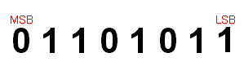
Sistemas de Numeración
Binario
Este es el sistema numérico que utilizan los sistemas digitales para contar y es el código al que traduce todas las informaciones que recibe.
A diferencia del sistema decimal al que estamos habituados, y que utiliza diez cifras, del 0 al 9, el sistema numérico binario utiliza solo dos cifras, el 0 y el 1. En el sistema binario las columnas no representan la unidad, la decena, la centena, como en el sistema decimal, sino la unidad (2⁰), el doble (2¹), el doble (2²), etc. De modo que al sumar en la misma columna 1 y 1, dará como resultado 0, llevándonos 1 a la columna inmediatamente a la izquierda. Para los sistemas digitales es fácil, hasta el punto que reduce todas las operaciones a sumas y restas de números binarios.
Notes:
Este es el sistema numérico que utilizan los sistemas digitales para contar y es el código al que traduce todas las informaciones que recibe. Se dice "Binario" a todo aquello que tiene dos partes, dos aspectos, etc. Muchas cosas en los sistemas digitales son binarias: Los impulsos eléctricos que circulan en los circuitos son de baja o de alta tensión, los interruptores biestables están encendidos o apagados, abiertos o cerrados, etc. A diferencia del sistema decimal al que estamos habituados, y que utiliza diez cifras, del 0 al 9, el sistema numérico binario utiliza solo dos cifras, el 0 y el 1. En el sistema binario las columnas no representan la unidad, la decena, la centena, como en el sistema decimal, sino la unidad (2⁰), el doble (2¹), el doble (2²), etc. De modo que al sumar en la misma columna 1 y 1, dará como resultado 0, llevándonos 1 a la columna inmediatamente a la izquierda. Para los sistemas digitales es fácil, hasta el punto que reduce todas las operaciones a sumas y restas de números binarios.
También las palabras, los números y los dibujos se traducen en el ordenador en secuencias de 1 y 0. De hecho toda letra, cifra o símbolo gráfico es codificado en una secuencia de 0 y 1. Si, por ejemplo, nuestro nombre tiene cinco letras, la representación para el ordenador constara de cinco bytes. La palabra bit deriva de las dos palabras inglesas "binary digit" cifra binaria, y designa a las dos cifras 0 y 1, que se utilizan en el sistema binario. Un bit es también, la porción más pequeña de información representable mediante un número, e indica si una cosa es verdadera o falsa, alta o baja, negra o blanca, etc. Un byte es generalmente una secuencia de 8 bits. Ocho ceros y unos se pueden ordenar de 256 maneras diferentes ya que cada bit tiene un valor de posición diferente, donde el bit numero 1 le corresponderá un valor de posición de 20(1), el siguiente bit tendrá un valor de 21(2), el siguiente 22(4), el siguiente 23(8), el siguiente 24(16), el siguiente un valor de 25(32), y así sucesivamente hasta llegar la ultima posición, o ultimo bit, en este caso el numero 8, que también es llamado el MSB (Bit Mas Significativo) y el LSB (Bit Menos Significativo) correspondiente a la primera posición o bit numero 1.

Slide 5
Sistemas de Numeración
Binario
La palabra bit deriva de las dos palabras inglesas "binary digit" cifra binaria, y designa a las dos cifras 0 y 1, que se utilizan en el sistema binario.
Un bit es también, la porción más pequeña de información representable mediante un número.
Un byte es generalmente una secuencia de 8 bits. Ocho ceros y unos se pueden ordenar de 256 maneras diferentes ya que cada bit tiene un valor de posición diferente, donde el bit numero 1 le corresponderá un valor de posición de 2⁰(1), el siguiente bit tendrá un valor de 2¹(2), el siguiente 2²(4), el siguiente 2³(8), el siguiente 2⁴(16), el siguiente un valor de 2⁵(32), y así sucesivamente hasta llegar la última posición, o último bit, en este caso el numero 8, que también es llamado el MSB (Bit Mas Significativo) y el LSB (Bit Menos Significativo) correspondiente a la primera posición o bit numero 1.
Notes:
También las palabras, los números y los dibujos se traducen en el ordenador en secuencias de 1 y 0. De hecho toda letra, cifra o símbolo gráfico es codificado en una secuencia de 0 y 1. Si, por ejemplo, nuestro nombre tiene cinco letras, la representación para el ordenador constara de cinco bytes. La palabra bit deriva de las dos palabras inglesas "binary digit" cifra binaria, y designa a las dos cifras 0 y 1, que se utilizan en el sistema binario. Un bit es también, la porción más pequeña de información representable mediante un número, e indica si una cosa es verdadera o falsa, alta o baja, negra o blanca, etc. Un byte es generalmente una secuencia de 8 bits. Ocho ceros y unos se pueden ordenar de 256 maneras diferentes ya que cada bit tiene un valor de posición diferente, donde el bit numero 1 le corresponderá un valor de posición de 2⁰(1), el siguiente bit tendrá un valor de 2¹(2), el siguiente 2²(4), el siguiente 2³(8), el siguiente 2⁴(16), el siguiente un valor de 2⁵(32), y así sucesivamente hasta llegar la ultima posición, o ultimo bit, en este caso el numero 8, que también es llamado el MSB (Bit Mas Significativo) y el LSB (Bit Menos Significativo) correspondiente a la primera posición o bit numero 1.

Slide 6
Sistemas de Numeración
Octal
Este sistema consta de 8 símbolos desde el 0 hasta el 7, es muy poco utilizado en los computadores.
La facilidad con que se pueden convertir entre el sistema Octal y el binario hace que el sistema Octal sea atractivo como un medio "taquigráfico" de expresión de números binarios grandes.
Cuando trabajamos con una gran cantidad de números binarios de muchos bits, es mas adecuado y eficaz escribirlos en octal y no en binarios.
Notes:
Este sistema consta de 8 símbolos desde el 0 hasta el 7, es muy poco utilizado en los computadores. La facilidad con que se pueden convertir entre el sistema Octal y el binario hace que el sistema Octal sea atractivo como un medio "taquigráfico" de expresión de números binarios grandes. Cuando trabajamos con una gran cantidad de números binarios de muchos bits, es mas adecuado y eficaz escribirlos en octal y no en binarios. Sin embargo, recordemos los circuitos y sistemas digitales trabajan eléctricamente en binario, usamos el sistema Octal solo por conveniencia con los operadores del sistema.

Slide 7
Sistemas de Numeración
Hexadecimal
Este sistema consta de 16 símbolos donde desde el 0 hasta el 9 son números y del 10 hasta el 15 son letras.
La ventaja principal de este sistema de numeración es que se utiliza para convertir directamente números binarios de 4 bits. En donde un solo dígito hexadecimal puede representar 4 números binarios o 4 bits
Notes:
Este sistema consta de 16 símbolos donde desde el 0 hasta el 9 son números y del 10 hasta el 15 son letras.
La ventaja principal de este sistema de numeración es que se utiliza para convertir directamente números binarios de 4 bits. En donde un solo dígito hexadecimal puede representar 4 números binarios o 4 bits

Slide 8
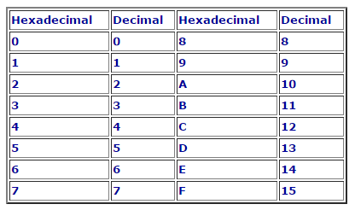
Sistemas de Numeración
Hexadecimal
Notes:
Este sistema consta de 16 símbolos donde desde el 0 hasta el 9 son números y del 10 hasta el 15 son letras.
La ventaja principal de este sistema de numeración es que se utiliza para convertir directamente números binarios de 4 bits. En donde un solo dígito hexadecimal puede representar 4 números binarios o 4 bits

Slide 9
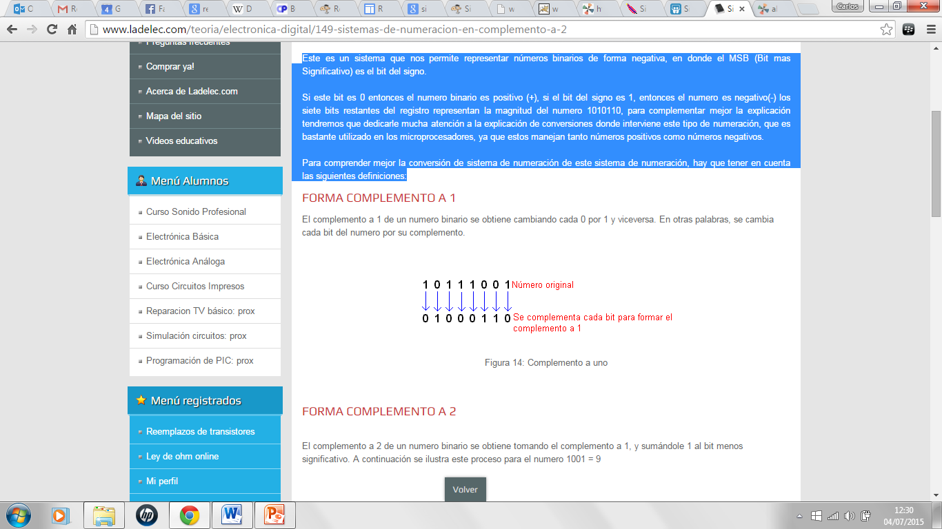
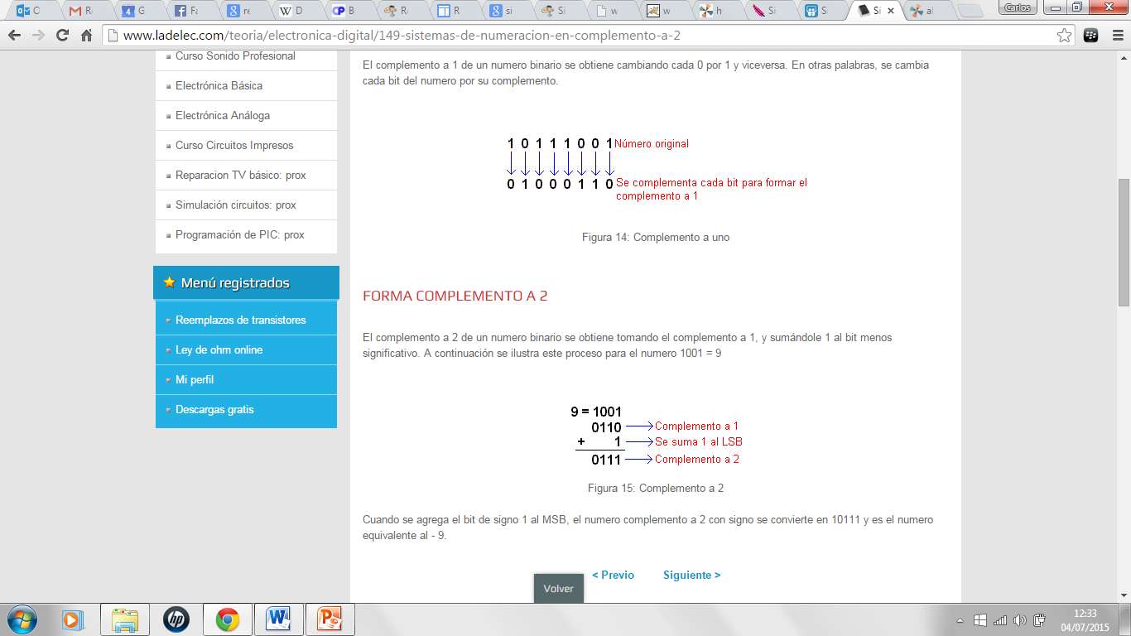
Sistemas de Numeración
Complemento a 2
Es un sistema que nos permite representar números binarios de forma negativa, en donde el MSB (Bit mas Significativo) es el bit del signo
Complemento a 1
Complemento a 2
Notes:
Este es un sistema que nos permite representar números binarios de forma negativa, en donde el MSB (Bit mas Significativo) es el bit del signo. Si este bit es 0 entonces el numero binario es positivo (+), si el bit del signo es 1, entonces el numero es negativo(-) los siete bits restantes del registro representan la magnitud del numero 1010110. Este tipo de numeración es bastante utilizado en los microprocesadores, ya que estos manejan tanto números positivos como números negativos.
Complemento a 1: El complemento a 1 de un numero binario se obtiene cambiando cada 0 por 1 y viceversa. En otras palabras, se cambia cada bit del numero por su complemento.
Complemento a 2: El complemento a 2 de un numero binario se obtiene tomando el complemento a 1, y sumándole 1 al bit menos significativo.
Cuando se agrega el bit de signo 1 al MSB, el numero complemento a 2 con signo se convierte en 10111 y es el numero equivalente al - 9

Slide 10
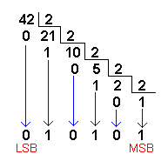
Sistemas de Numeración - Conversión
Conversión de número decimal a binario
Notes:
Transformemos el numero 42 a numero binario
Dividimos el numero 42 entre 2
Dividimos el cociente obtenido por 2 y repetimos el mismo procedimiento hasta que el cociente sea 1.
El numero binario lo formamos tomando el primer dígito el ultimo cociente, seguidos por los residuos obtenidos en cada división, seleccionándolos de derecha a izquierda, como se muestra en el siguiente esquema

Slide 11
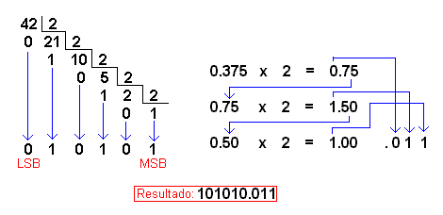
Sistemas de Numeración - Conversión
Conversión de número decimal fraccionario a binario
Notes:
Para transformar un número decimal fraccionario a un numero binario debemos seguir los pasos que mostramos en el siguiente ejemplo: transformemos el numero 42,375.
la parte entera se transforma de igual forma que el ejemplo anterior.
La parte fraccionaria de la siguiente manera:
Multiplicamos por el numero 2 y tomamos la parte entera del producto que ira formando el numero binario correspondiente
Tomamos nuevamente la parte entera del producto, y la parte fraccionaria la multiplicamos sucesivamente por 2 hasta llegar a 0
Tomamos nuevamente la parte entera , y como la parte fraccionaria es 0, indica que se ha terminado el proceso. El numero binario correspondiente a la parte decimal será la unión de todas las partes enteras, tomadas de las multiplicaciones sucesivas realizadas durante el transcurso del proceso , en donde el primer dígito binario corresponde a la primera parte entera , el segundo dígito a la segunda parte entera , y así sucesivamente hasta llegar al ultimo .Luego tomamos el numero binario , correspondiente a la parte entera , y el numero binario , correspondiente a la parte fraccionaria y lo unimos en un solo numero binario correspondiente a el numero decimal.

Slide 12
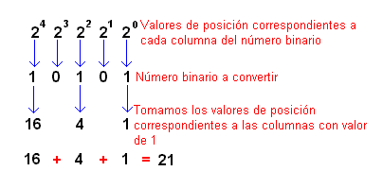
Sistemas de Numeración - Conversión
Conversión de número binario a decimal
Notes:
Para convertir un número binario a decimal, realizamos los siguientes pasos:
Tomamos los valores de posición correspondiente a las columnas donde aparezcan únicamente unos
Sumamos los valores de posición para identificar el numero decimal equivalente

Slide 13
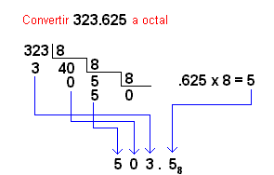
Sistemas de Numeración - Conversión
Conversión de número decimal a octal
Notes:
Para convertir un numero en el sistema decimal al sistema de numeración Octal, debemos seguir los pasos que mostraremos en el siguiente ejemplo Convertir el numero decimal 323.625 a el sistema de numeración Octal
Se toma el numero entero y se divide entre 8 repetidamente hasta que el dividendo sea menor que el divisor, para colocar entonces el numero 0 y pasar el dividendo a formar el primer dígito del numero equivalente en decimal
Se toma la parte fraccionaria del numero decimal y la multiplicamos por 8 sucesivamente hasta que el producto no tenga números fraccionarios
Pasamos la parte entera del producto a formar el dígito correspondiente
Al igual que los demás sistemas , el numero equivalente en el sistema decimal , esta formado por la unión del numero entero equivalente y el numero fraccionario equivalente.

Slide 14
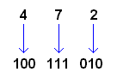
Sistemas de Numeración - Conversión
Conversión de número octal a binario
Notes:
La ventaja principal del sistema de numeración Octal es la facilidad conque pueden realizarse la conversión entre un numero binario y octal. A continuación mostraremos un ejercicio que ilustrará la teoría. Por medio de este tipo de conversiones, cualquier numero Octal se convierte a binario de manera individual. En este ejemplo, mostramos claramente el equivalente 100 111 010 en binario de cada numero octal de forma individual.

Slide 15
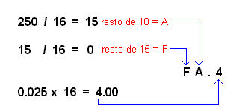
Sistemas de Numeración - Conversión
Conversión de número decimal a hexadecimal
Notes:
Convertir el numero 250.25 a Hexadecimal
Se toma la parte entera y se divide sucesivamente por el numero decimal 16 (base) hasta que el cociente sea 0
Los números enteros resultantes de los cocientes, pasarán a conformar el numero hexadecimal correspondiente, teniendo en cuenta que el sistema de numeración hexadecimal posee solo 16 símbolos, donde los números del 10 hasta el 15 tienen símbolos alfabéticos que ya hemos explicado
La parte fraccionaria del numero a convertir se multiplica por 16 (Base) sucesivamente hasta que el producto resultante no tenga parte fraccionaria
Al igual que en los sistemas anteriores, el numero equivalente se forma, de la unión de los dos números equivalentes, tanto entero como fraccionario, separados por un punto que establece la diferencia entre ellos.

Slide 16
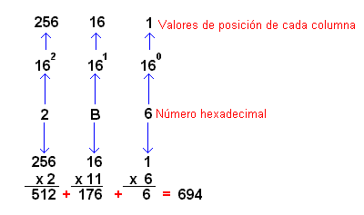
Sistemas de Numeración - Conversión
Conversión de número hexadecimal a decimal
Notes:
Como en los ejemplos anteriores este también nos ayudará a entender mejor este procedimiento: Convertir el numero hexadecimal 2B6 a su equivalente decimal.
Multiplicamos el valor de posición de cada columna por el dígito hexadecimal correspondiente.
El resultado del número decimal equivalente se obtiene, sumando todos los productos obtenidos en el paso anterior.

Slide 17
Sistemas de Numeración
Códigos Binarios con Peso
Los códigos binarios fueron diseñados para realizar la conversión de decimal a binario de una manera mucho mas fácil y rápida.
Notes:
Supongamos que queramos transformar el numero decimal 89532 a su correspondiente equivalencia en binario, aplicando el método de la división sucesiva por dos, llegaremos al siguiente resultado: 10101110110111100, pero para llegar a este resultado seguro te tomará cierto tiempo y trabajo, de igual forma si queremos diseñar un sencillo circuito digital en el que la cifra introducida en el teclado sea visualizada en la pantalla, se necesitarían una gran cantidad de compuertas lógicas para construir el circuito decodificado y codificador. Los códigos binarios con peso nos resuelven este problema pues estos códigos fueron diseñados para realizar la conversión de decimal a binario de una manera mucho mas fácil y rápida.

Slide 18
Sistemas de Numeración
Códigos BCD
Los códigos BCD (Binary Coded Decimal) (Decimal Codificado en Binario) son grupos de 4 bits en el cual cada grupo de 4 bits solo puede representar a un único dígito decimal (del 0 al 9) Estos códigos son llamados códigos con peso ya que cada bit del grupo posee un peso o valor especifico. Existen por lo tanto códigos BCD's de acuerdo al valor o peso que posea cada bit.
Ejemplos de estos códigos son el BCD 8421, el BCD 4221, el BCD 5421, el BCD 7421, el BCD 6311, etc. donde la parte numérica indica el peso o valor de cada bit. Así por ejemplo el código BCD 8421 nos indica que el MSB posee un valor de 8, el segundo MSB posee un valor de 4, el tercer MSB tiene un valor de 2 y el LSB tiene un valor de 1.
Notes:
Los códigos BCD (Binary Coded Decimal) (Decimal Codificado en Binario) son grupos de 4 bits en el cual cada grupo de 4 bits solo puede representar a un único dígito decimal (del 0 al 9) Estos códigos son llamados códigos con peso ya que cada bit del grupo posee un peso o valor especifico. Existen por lo tanto códigos BCD's de acuerdo al valor o peso que posea cada bit. Ejemplos de estos códigos son el BCD 8421, el BCD 4221, el BCD 5421, el BCD 7421, el BCD 6311, etc. donde la parte numérica indica el peso o valor de cada bit. Así por ejemplo el código BCD 8421 nos indica que el MSB posee un valor de 8, el segundo MSB posee un valor de 4, el tercer MSB tiene un valor de 2 y el LSB tiene un valor de 1. Para el código BCD 6311 el MSB tiene un peso o valor de 6, el segundo MSB posee un peso de 3, el tercer MSB posee un valor de 1, y el LSB tiene un valor de 1. El código BCD 8421 es el código BCD mas utilizado, es común referenciarlo simplemente como código BCD, así en el transcurso del curso se entenderá el código BCD como el BCD 8421, a menos que se indique lo contrario.

Slide 19
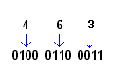
Sistemas de Numeración - Conversión
Conversión de número decimal a BCD
De esta forma el decimal 463 equivale al BCD 010001100011
Notes:
Ya que cada grupo de 4 bits solo puede representar a un único dígito decimal, la conversión de un numero decimal a un numero BCD se lleva a cabo de la siguiente forma:
Separamos al dígito decimal en cada uno de sus dígitos
Cada dígito decimal se transforma a su equivalente BCD.
El número obtenido es el equivalente en BCD del número decimal.
Por ejemplo, para convertir el decimal 463 a BCD, según lo explicado anteriormente, tenemos que tomar cada dígito decimal y transformarlo a su equivalente BCD.
NOTA: En BCD los códigos 1010, 1011, 1100, 1101 y 1111 no tienen decimales equivalentes. Por lo tanto se les llaman códigos inválidos

Slide 20
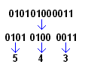
Sistemas de Numeración - Conversión
Conversión de número BCD a decimal
El BCD 010101000011 equivale al decimal 543
Notes:
Ya que el código BCD son grupos de 4 bits, realizaremos lo siguiente:
A partir de la izquierda separamos al número BCD en grupos de 4 bits.
Cada grupo de 4 bits se convierte a su decimal correspondiente.
El número obtenido es el equivalente decimal del número BCD.
Ejemplo: Convertir el número BCD 010101000011 a decimal.
Separamos en grupos de 4 bits a partir de la izquierda 0101 0100 0011.
Transformamos cada grupo a decimal.

Slide 21
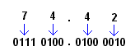
Sistemas de Numeración - Conversión
Conversión de número decimal fraccionario a BCD
De esta forma el decimal 74.42
equivale al BCD 01100100. 010000101
Notes:
Se realiza del modo similar al anterior pero hay que tener en cuenta el punto binario, el punto del numero decimal se convertirá en el punto binario del código BCD. Ejemplo: para convertir el decimal 74.42 a BCD:
Separamos el decimal en sus dígitos 7 4. 4 2.
Convertimos cada dígito a decimal a BCD, y colocamos el punto binario en la misma posición del punto decimal.

Slide 22
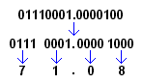
Sistemas de Numeración - Conversión
Conversión de número BCD fraccionario a decimal
El BCD 01110001.00001000 equivale al decimal 71.08
Notes:
A partir del punto binario separamos al número binario en grupos de 4 bits.
Cada grupo de 4 bits se convierte a su equivalente decimal.
El punto binario se convertirá en el punto decimal.
El número obtenido equivale en decimal al número BCD.
Ejemplo: Convertir el número BCD 01110001.0000100 a decimal.
Separamos en grupo de 4 bits 0111 0001. 0000 1000.
Convertimos cada grupo a decimal y colocamos el punto binario como punto decimal.

Slide 23
Sistemas de Numeración - Conversión
Conversión de número BCD a binario puro
Ejemplo: Convertir el BCD 000100000011.0101 a binario.
Convertimos 0001 0000 0011. 0101 a decimal 1 0 3. 5.
Transformamos el decimal a binario 103.5(10)=1100111.1
Notes:
Si queremos transformar un numero BCD a su correspondiente binario llevaremos a cabo los siguientes pasos: 1. El número BCD lo transformamos a decimal. 2. Convertimos el decimal obtenido a binario mediante las técnicas ya estudiadas. 3. El binario obtenido es el equivalente en binario del número BCD. Ejemplo: Convertir el BCD 000100000011.0101 a binario.
Convertimos 0001 0000 0011. 0101 a decimal 1 0 3. 5.
Transformamos el decimal a binario 103.5(10)=1100111.1

Slide 24
Sistemas de Numeración - Conversión
Conversión de número binario puro a BCD
Ejemplo: convertir el binario 10001010.101 a BCD
Se convierte primero a decimal 10001010.101 128 + 8 + 2 + 0.5 + 0.125 = 138.625
Convertimos el decimal a BCD 138.625 = 0001 0011 1000. 0110 0010 0101
El binario 10001010.101 es igual al BCD 000100111000.011000100101
NOTA: Los números en código BCD contienen mayor numero de bits que sus correspondientes números binarios, pero nuevamente recalcamos que esta desventaja es compensada por su facilidad para convertir a decimal
Notes:
Convertimos el número binario a número decimal.
Cada dígito decimal se convierte a su equivalente BCD.
El numero obtenido es el equivalente BCD del número binario puro.
Ejemplo: convertir el binario 10001010.101 a BCD
Se convierte primero a decimal 10001010.101
128 + 8 + 2 + 0.5 + 0.125 = 138.625.
convertimos el decimal a BCD
138.625 = 0001 0011 1000. 0110 0010 0101
El binario 10001010.101 es igual al BCD 000100111000.011000100101 NOTA: Seguramente ha notado que los números en código BCD contienen mayor numero de bits que sus correspondientes números binarios, pero nuevamente recalcamos que esta desventaja es compensada por su facilidad para convertir a decimal.

Slide 25
Sistemas de Numeración
Códigos binarios sin peso
De la misma forma que existen códigos binarios con peso, también existen códigos binarios sin peso en el cual cada bit no va a poseer un valor o ponderación por posición. Aquí detallaremos dos códigos binarios sin peso: el de exceso 3 y el código Gray.
Notes:
De la misma forma que existen códigos binarios con peso, también existen códigos binarios sin peso en el cual cada bit no va a poseer un valor o ponderación por posición. Aquí detallaremos dos códigos binarios sin peso: el de exceso 3 y el código Gray.

Slide 26
Sistemas de Numeración
BCD
Otros dos sistemas de codificación basados en el código BCD natural son:
Decimal desempaquetado: En este sistema, un número se almacena con un byte por cada una de sus cifras. Cada byte lleva en su cuarteto de la izquierda de la última cifra representa el signo. Contenido 1100 para el “+“ y 1101 para el “-“ (C y D respectivamente en hexadecimal)
1992 1111 0001 1111 1001 1111 1001 1100 0010
1 9 9 signo + 2
-1992 1111 0001 1111 1001 1111 1001 1101 0010
1 9 9 signo - 2
Decimal empaquetado: En este sistema, se elimina el cuarteto de la izquierda del sistema anterior, en el que éste no contenía información salvo en la última cifra. En este caso cada cuarteto lleva una cifra en BCD, salvo el primero por la derecha que lleva el signo.
1992 0001 1001 1001 0010 1100
1 9 9 2 signo +
-1992 0001 1001 1001 0010 1101
1 9 9 2 signo -
Notes:
Otros dos sistemas de codificación basados en el código BCD natural son:
Decimal desempaquetado: En este sistema, un número se almacena con un byte por cada una de sus cifras. Cada byte lleva en su cuarteto de la izquierda de la última cifra representa el signo. Contenido 1100 para el “+“ y 1101 para el “-“ (C y D respectivamente en hexadecimal) Por ejemplo: 1992 1111 0001 1111 1001 1111 1001 1100 0010 1 9 9 signo + 2 -1992 1111 0001 1111 1001 1111 1001 1100 0010 1 9 9 signo – 2
Decimal empaquetado: En este sistema, se elimina el cuarteto de la izquierda del sistema anterior, en el que éste no contenía información salvo en la última cifra. En este caso cada cuarteto lleva una cifra en BCD, salvo el primero por la derecha que lleva el signo. Por ejemplo: 1992 0000 0001 1001 1001 0010 1100 1 9 9 2 signo + -1992 0000 0001 1001 1001 0010 1101 1 9 9 2 signo -

Slide 27
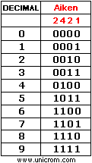
Sistemas de Numeración
BCD Aiken
Utiliza una codificación particular tratando de conseguir cierta simetría que le asocia un conjunto de características peculiares.
Cada cifra es el complemento a 9 de su cifra simétrica cambiando todos sus dígitos. Esta característica hace que sea un código muy apropiado para operaciones de resta y división.
Decimal | BCD Aiken
0 | 0000
1 | 0001
2 | 0010
3 | 0011
4 | 0100
5 | 1011
6 | 1100
7 | 1101
8 | 1110
9 | 1111
Notes:
Utiliza una codificación particular tratando de conseguir cierta simetría que le asocia un conjunto de características peculiares.
Cada cifra es el complemento a 9 de su cifra simétrica cambiando todos sus dígitos. Esta característica hace que sea un código muy apropiado para operaciones de resta y división.
El número 15 en este caso tiene la siguiente codificación:
0001 1011
1 5

Slide 28
Sistemas de Numeración
Códigos de exceso 3
A pesar de ser un código binario sin peso, el código de exceso 3 guarda una estrecha relación con el código BCD 8421 por el hecho de que cada grupo de 4 bits solo pueden representar a un único dígito decimal (del 0 al 9), y deriva su nombre de exceso 3 debido a que cada grupo de 4 bits equivale al número BCD 8421 más 3
En este caso se cumple la misma característica del código BCD Aiken, en el que cada cifra es el complemento a 9 de su cifra simétrica cambiando todos sus dígitos. Es un método muy útil en operaciones de resta y división.
Decimal | BCD XS3
0 | 0011
1 | 0100
2 | 0101
3 | 0110
4 | 0111
5 | 1000
6 | 1001
7 | 1010
8 | 1011
9 | 1100
Notes:
A pesar de ser un código binario sin peso, el código de exceso 3 guarda una estrecha relación con el código BCD 8421 por el hecho de que cada grupo de 4 bits solo pueden representar a un único dígito decimal (del 0 al 9), y deriva su nombre de exceso 3 debido a que cada grupo de 4 bits equivale al número BCD 8421 más 3.
Es otro código cuya característica principal es la simetría, donde cada cifra decimal se codifica en binario con 4 bits y aparece excedido en 3 unidades. En este caso se cumple la misma característica del código BCD Aiken, en el que cada cifra es el complemento a 9 de su cifra simétrica cambiando todos sus dígitos. Es un método muy útil en operaciones de resta y división.

Slide 29
Sistemas de Numeración - Conversión
Conversión de decimal a exceso 3
Ejemplo: Convertir el numero decimal 18 a su equivalente XS3.
Primero le sumamos 3 a cada dígito. Queda 4 11
Luego cada resultado se transforma a BCD 4 = 0100 11 = 1001
Nota: En las conversiones de exceso 3 no se tiene en cuenta los códigos inválidos (1010, 1011, 1100, 1101, 1110, 1111) como vimos en el ejemplo anterior el número 11, el cual nos resultó de la suma de 8+3, se convirtió directamente al BCD 1001.
Notes:
Se separa al numero decimal en cada uno de sus dígitos.
Sumarle tres (3) a cada dígito decimal.
Convertir a BCD el número decimal obtenido.
El número obtenido es el equivalente en XS3 del número decimal.
Ejemplo: Convertir el numero decimal 18 a su equivalente XS3. Solución: primero le sumamos 3 a cada dígito. 1 8 + 3 + 3 ----- ----- 4 11 luego cada resultado se transforma a BCD 4 = 0100 11 = 1001 Nota: En las conversiones de exceso 3 no se tiene en cuenta los códigos inválidos (1010, 1011, 1100, 1101, 1110, 1111) como vimos en el ejemplo anterior el número 11, el cual nos resultó de la suma de 8+3, se convirtió directamente al BCD 1001.

Slide 30
Sistemas de Numeración - Conversión
Conversión de BCD a XS3
Ejemplo: Convertir el BCD 00101001 a XS3.
Separamos en grupos de bits. 0010 1001
Sumamos 0011 a cada grupo
El código XS3 01011100 equivale al BCD 00101001
Notes:
Para convertir un número BCD a código de exceso 3 tenemos en cuenta los siguientes pasos:
A partir de la izquierda separamos al código BCD en grupos de 4 bits.
Sumamos 00112 a cada grupo de 4 bits.
El resultado es el equivalente en XS3 del código BCD.
Ejemplo: Convertir el BCD 00101001 a XS3
Separamos en grupos de bits. 0010 1001
Sumamos 0011 a cada grupo
0010 1001
+ 0011 +0011 -------- ------- 0101 1100 El código XS3 01011100 equivale al BCD 00101001

Slide 31
Sistemas de Numeración - Conversión
Conversión de XS3 a decimal
Ejemplo: Convertir 10011010 XS3 a decimal.
Separamos en 4 bits: 1001 1010
Convirtiendo a decimal 1001 1010: 9 10
Restamos 3 a cada resultado: 6 7
El número 67₁₀ equivale al XS3 10011010
Notes:
Dividimos a partir de la izquierda al número XS3 en grupos de 4 bits.
Convertimos a decimal cada grupo de 4 bits.
Restamos 3 a cada decimal.
El número obtenido es el equivalente decimal del número XS3.
Ejemplo: Convertir 10011010 XS3 a decimal
Separamos en 4 bits 1001 1010
Convirtiendo a decimal 1001 1010 1001 = 9 1010 = 10
restamos 3 a cada resultado 9 10 -3 -3 ---- ---- 6 7
El número 6710 equivale al XS3 10011010

Slide 32
Sistemas de Numeración
Código Gray
Existen algunas situaciones en electrónica digital en el cual solo necesitamos que al incrementarse la cuenta en un nivel solo cambie de estado (de 0 a 1 o viceversa) uno y únicamente un solo bit.
La solución esta en el código Gray, un código binario sin peso que no tiene ninguna relación con el código BCD.
Notes:
Observemos lo siguiente:
El decimal 5 se representa en binario por 0101
El decimal 6 se representa en binario por 0110
¿Qué has notado? Observa que con solo aumentar un nivel en la cuenta (del 5 al 6) dos bits cambiaron de estado (el tercer MSB y el LSB de ambos números), probablemente esto no signifique nada ni nos afectaría en lo mas mínimo sin embargo existen algunas situaciones en electrónica digital en el cual solo necesitamos que al incrementarse la cuenta en un nivel solo cambie de estado (de 0 a 1 o viceversa) uno y únicamente un solo bit.
La solución esta en el código Gray, un código binario sin peso que no tiene ninguna relación con el código BCD. Así para el ejemplo que hemos venido analizando: el decimal 5 en binario es 0101 y en código Gray es 0 1 1 1 el decimal 6 en binario es 0110 y en código Gray es 0 1 0 1 el color azul indica el bit que cambió de estado. Pero, ¿cuales son los pasos que se deben llevar cabo para hacer la transformación a código Gray?

Slide 33
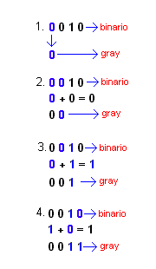
Sistemas de Numeración - Conversión
Conversión de número binario a Código Gray
Ejemplo: Convertir el numero binario 0010 a código Gray.
Notes:
El MSB del numero binario será el mismo para el código Gray.
Sumar el MSB del numero binario al bit situado a su derecha inmediata y anotar el resultado del numero en código Gray que estamos formando.
Continuar sumando bits a los bits situados a la derecha y anotando las sumas; hasta llegar al LSB.
El número en código Gray tendrá el mismo número de bits que el número binario

Slide 34
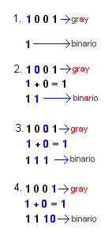
Sistemas de Numeración - Conversión
Conversión de número en Código Gray a binario
Ejemplo: Convertir el numero en código Gray 1001 a numero binario.
Notes:
El bit izquierdo de código Gray será el MSB del numero binario.
El bit obtenido es sumado al segundo bit de la izquierda del código Gray, y el resultado se anotara a la derecha del numero binario a formar.
Este resultado se le suma al bit situado a la derecha inmediata del ultimo bit que sumamos y el resultado será el otro bit del número binario (se ordena de izquierda a derecha).
Repetir el paso anterior hasta llegar al bit mas a la derecha del código Gray.
El número de bits del numero binario deberá coincidir con el número de bits del número en código Gray.

Slide 35
Sistemas de Numeración
Representación de Números Enteros
Las computadoras utilizan cuatro métodos para la representación interna de números enteros (positivos y negativos); éstos son los siguientes:
Módulo y signo
Complemento a 1
Complemento a 2
Exceso a 2^{n-1}
Estas representaciones de números utilizan el sistema binario y se considera que tenemos un número limitado de bits para cada dato numérico. Este número de bits disponibles lo representamos por n. También se pueden representar mediante estos métodos números reales.
Notes:
Las computadoras utilizan cuatro métodos para la representación interna de números enteros (positivos y negativos); éstos son los siguientes:
Módulo y signo
Complemento a 1
Complemento a 2
Exceso a 2^{n-1}
Estas representaciones de números utilizan el sistema binario y se considera que tenemos un número limitado de bits para cada dato numérico. Este número de bits disponibles lo representamos por n. También se pueden representar mediante estos métodos números reales, como veremos más adelante.

Slide 36
Sistemas de Numeración
Módulo y Signo (MS)
En este sistema de representación, también llamado binario con signo, el bit que está situado más a la izquierda representa el signo, y su valor será 0 para el signo + y 1 para el signo -. El resto de bits (n-1) representan el módulo del número. Suponemos en principio que los números no poseen parte decimal, por lo que la coma se supone implícita a la derecha.
Por ejemplo, supongamos que disponemos de 8 bits, y queremos representar los números 10 y –10. Veamos cuales son sus representaciones.
0 (+) 0 0 0 1 0 1 0, representa al número 10, y
1 (-) 0 0 0 1 0 1 0, representa al número –10.
Notes:
En este sistema de representación, también llamado binario con signo, el bit que está situado más a la izquierda representa el signo, y su valor será 0 para el signo + y 1 para el signo -. El resto de bits (n-1) representan el módulo del número. Suponemos en principio que los números no poseen parte decimal, por lo que la coma se supone implícita a la derecha.
Por ejemplo, supongamos que disponemos de 8 bits, y queremos representar los números 10 y –10. Veamos cuales son sus representaciones.
0 (+) 0 0 0 1 0 1 0, representa al número 10, y
1 (-) 0 0 0 1 0 1 0, representa al número –10.

Slide 37

Sistemas de Numeración
Módulo y Signo (MS)
Para módulo y signo, si se disponen de n bits en total, el rango de representación es:
$−\left(2^{n−1}−1\right)≤X≤2^{n−1}−1$,
donde para el caso de n = 8 bits, el rango de representación va desde –127 a 127.
La ventaja que presenta este sistema frente a otros es la de poseer rango simétrico (igual cantidad de números positivos que negativos), mientras que su mayor inconveniente es el de poseer dos representaciones para el número 0. El cual se representa tanto con un signo positivo (0) como con uno negativo (1) y el resto de los bits en 0.
Notes:
Para módulo y signo, si se disponen de n bits en total, el rango de representación es: -(2 ^{n-1} – 1) <= X <= 2^{n-1} – 1, donde para el caso de n = 8 bits, el rango de representación va desde –127 a 127.
La ventaja que presenta este sistema frente a otros es la de poseer rango simétrico (igual cantidad de números positivos que negativos), mientras que su mayor inconveniente es el de poseer dos representaciones para el número 0. El cual se representa tanto con un signo positivo (0) como con uno negativo (1) y el resto de los bits en 0.

Slide 38
Sistemas de Numeración
Complemento a 1
Este sistema de representación utiliza el bit de más a la izquierda para el signo, correspondiendo el 0 para el signo + y el 1 para el signo -. Para los números positivos, los n-1 bits de la derecha representan el módulo (igual que en el sistema anterior). El negativo de un número positivo se obtiene complementando todos sus dígitos (cambiando ceros por uno y viceversa) incluido el signo.
Veamos la representación en complemento a 1 de los números 10 y –10 para el caso de n=8 bits:
0 (+) 0 0 0 1 0 1 0, representa al número 10, y
1 (-) 1 1 1 0 1 0 1, representa al número –10.
Notes:
Este sistema de representación utiliza el bit de más a la izquierda para el signo, correspondiendo el 0 para el signo + y el 1 para el signo -. Para los números positivos, los n-1 bits de la derecha representan el módulo (igual que en el sistema anterior). El negativo de un número positivo se obtiene complementando todos sus dígitos (cambiando ceros por uno y viceversa) incluido el signo.
Veamos la representación en complemento a 1 de los números 10 y –10 para el caso de n=8 bits:
0 (+) 0 0 0 1 0 1 0, representa al número 10, y
1 (-) 1 1 1 0 1 0 1, representa al número –10.

Slide 39

Sistemas de Numeración
Complemento a 1
Para el complemento a 1 el rango de representación es, si se disponen de n bits:
$−\left(2^{n−1}−1\right)≤X≤2^{n−1}−1$,
donde para el caso de n = 8 bits, el rango de representación va desde –127 a 127.
La ventaja que presenta este sistema frente a otros es la de poseer rango simétrico (igual cantidad de números positivos que negativos), mientras que su mayor inconveniente es el de poseer dos representaciones para el número 0. El cual se representa tanto con todos 0 como con todos los bits en uno.
Notes:
Para el complemento a 1 el rango de representación es, si se disponen de n bits: -(2 ^{n-1} – 1) <= X <= 2^{n-1} – 1, donde para el caso de n = 8 bits, el rango de representación va desde –127 a 127.
La ventaja que presenta este sistema frente a otros es la de poseer rango simétrico (igual cantidad de números positivos que negativos), mientras que su mayor inconveniente es el de poseer dos representaciones para el número 0. El cual se representa tanto con todos 0 como con todos los bits en uno.

Slide 40
Sistemas de Numeración
Complemento a 2
Este sistema de representación utiliza el bit de más a la izquierda para el signo, correspondiendo el 0 para el signo + y el 1 para el signo -. Para los números positivos, los n -1 bits de la derecha representan el módulo (igual que en los dos sistemas anteriores). El negativo de un número positivo se obtiene en dos pasos:
Primer paso: se complementa el número positivo en todos sus bits (cambiando ceros por uno y viceversa), incluido el bit de signo, similar a complemento a 1.
Segundo paso: al resultado obtenido se el suma 1 (en binario), despreciando el último acarreo si existiera.
Veamos la representación en complemento a 2 de los números 10 y –10 para el caso de n = 8 bits:
0 (+) 0 0 0 1 0 1 0 representa al número 10 y
1 (-) 1 1 1 0 1 1 0 representa al número –10
Notes:
Este sistema de representación utiliza el bit de más a la izquierda para el signo, correspondiendo el 0 para el signo + y el 1 para el signo -. Para los números positivos, los n -1 bits de la derecha representan el módulo (igual que en los dos sistemas anteriores). El negativo de un número positivo se obtiene en dos pasos:
Primer paso: se complementa el número positivo en todos sus bits (cambiando ceros por uno y viceversa), incluido el bit de signo, similar a complemento a 1.
Segundo paso: al resultado obtenido se el suma 1 (en binario), despreciando el último acarreo si existiera.
Veamos la representación en complemento a 2 de los números 10 y –10 para el caso de n = 8 bits:
0 (+) 0 0 0 1 0 1 0 representa al número 10 y
1 (-) 1 1 1 0 1 1 0 representa al número –10

Slide 41

Sistemas de Numeración
Complemento a 2
Para el complemento a 2 el rango de representación es, si se disponen de n bits:
$−\left(2^{n−1}\right)≤X≤2^{n−1}−1$,
donde para el caso de n = 8 bits, el rango de representación va desde –128 a 127.
La principal ventaja es la de tener una única representación para el número 0, ya que el 0 positivo o negativo se representan igual.
Notes:
Para el complemento a 2 el rango de representación es, si se disponen de n bits: -(2 ^{n-1}) <= X <= 2^{n-1} – 1, donde para el caso de n = 8 bits, el rango de representación va desde –128 a 127.
La principal ventaja es la de tener una única representación para el número 0, ya que el 0 positivo o negativo se representan igual.

Slide 42
Sistemas de Numeración
Exceso a 2^{n-1}
Este método de representación no utiliza la convención del bit mas significativo para identificar el signo, con lo cual todos los bits representan un número o valor. Este valor binario se corresponde con el número representado más el valor del exceso. En el caso propuesto de n bits, el exceso viene dado por 2n-1. El signo del número resulta de una operación aritmética.
Por ejemplo, para n=8 bits el valor del exceso a utilizar será 128, con lo cual para representar un número deberá sumársele dicho exceso. De esta manera el número decimal 10, que veníamos representando, recibirá la adición del número 128, por lo que el número 138 expresado en binario lo representará. Por otro lado, el número decimal –10, se representará como el 118 (-10+128) en binario. De esta forma quedarán:
1 0 0 0 1 0 1 0 representando al número 10 y
0 1 1 1 0 1 1 0 representando al número –10.
Notes:
Este método de representación no utiliza la convención del bit mas significativo para identificar el signo, con lo cual todos los bits representan un número o valor. Este valor binario se corresponde con el número representado más el valor del exceso. En el caso propuesto de n bits, el exceso viene dado por 2^{n-1}. El signo del número resulta de una operación aritmética.
Por ejemplo, para n=8 bits el valor del exceso a utilizar será 128, con lo cual para representar un número deberá sumársele dicho exceso. De esta manera el número decimal 10, que veníamos representando, recibirá la adición del número 128, por lo que el número 138 expresado en binario lo representará. Por otro lado, el número decimal –10, se representará como el 118 (-10+128) en binario. De esta forma quedarán:
1 0 0 0 1 0 1 0 representando al número 10 y
0 1 1 1 0 1 1 0 representando al número –10.

Slide 43

Sistemas de Numeración
Exceso a 2^{n-1}
En este sistema el número 0 tiene una sola representación, la cual consiste en la representación binaria del valor del exceso que en este ejemplo es 10000000₂. El rango de representación en exceso a 2^{n-1} es asimétrico y viene dado por:
$−\left(2^{n−1}\right)≤X≤2^{n−1}−1$,
Resulta interesante observar que todo número representado en exceso a 2^{n-1} tiene la misma representación que un complemento a 2 con el bit que define el signo cambiado de valor. Puede inferirse entonces, que el bit mas significativo representaría el signo de valor opuesto (el 0 un valor ‘-‘ y el 1 un valor ‘+’).
Notes:
En este sistema el número 0 tiene una sola representación, la cual consiste en la representación binaria del valor del exceso que en este ejemplo es 10000000₂. El rango de representación en exceso a 2^{n-1} es asimétrico y viene dado por: -(2 ^{n-1}) <= X <= 2^{n-1} – 1
Resulta interesante observar que todo número representado en exceso a 2^{n-1} tiene la misma representación que un complemento a 2 con el bit que define el signo cambiado de valor. Puede inferirse entonces, que el bit mas significativo representaría el signo de valor opuesto (el 0 un valor ‘-‘ y el 1 un valor ‘+’).

Slide 44

Sistemas de Numeración
Coma Flotante
La coma flotante aparece para la representación de números reales con un rango de representación mayor que el que nos ofrece la representación en coma fija, permitiendo el tratamiento de números muy grandes y muy pequeños.
Se basa en la representación en notación científica comúnmente utilizada en matemáticas, en la que una cantidad se representa de la forma:
$$N=m.b^{c}$$
Donde:
N = Número representado
m = Mantisa (fracción con signo)
b = Base de exponenciación o raíz
c = Exponente o característica (número entero con signo)
Un número en esta notación tiene infinitas representaciones, de las que se toma como representación del mismo la denominada normalizada, que es aquella en la que la mantisa no tiene parte entera y la primera cifra o dígito a la derecha de la coma es distinta de 0, salvo en la representación del número 0.
Notes:
La coma flotante aparece para la representación de números reales con un rango de representación mayor que el que nos ofrece la representación en coma fija, permitiendo el tratamiento de números muy grandes y muy pequeños.
Se basa en la representación en notación científica comúnmente utilizada en matemáticas, en la que una cantidad se representa de la forma:
N=m.b^{c}
Donde: N = Número representado
m = Mantisa (fracción con signo)
b = Base de exponenciación o raíz
c = Exponente o característica (número entero con signo)
Un número en esta notación tiene infinitas representaciones, de las que se toma como representación del mismo la denominada normalizada, que es aquella en la que la mantisa no tiene parte entera y la primera cifra o dígito a la derecha de la coma es distinta de 0, salvo en la representación del número 0.

Slide 45
Sistemas de Numeración
Coma Flotante
Por ejemplo, representación de 123,4 con base 10.
123,4 = 123,4 x 10⁰ = 12,34 x 10¹ = 1,234 x 10² =
0,1234 x 10³ representación normalizada
Ejemplo, utilizando base 2:
123, = 123,4 x 2⁰ = 61,7 x 2¹ = 30,85 x 2² = 15,425 x 2³ = 7,7125 x 2⁴ = 3,85625 x 2⁵ = 1,928125 x 2⁶ =
0,9640625 x 2⁷ representación normalizada
Notes:
Por ejemplo, representación de 123,4 con base 10.
123,4 = 123,4 x 10⁰ = 12,34 x 10¹ = 1,234 x 10² = 0,1234 x 10³
representación normalizada
Ejemplo, utilizando base 2:
123, = 123,4 x 20 = 61,7 x 21 = 30,85 x 22 = 15,425 x 23 = 7,7125 x 24 = 3,85625 x 25 = 1,928125 x 26 = 0,9640625 x 27
representación normalizada

Slide 46
Sistemas de Numeración
Coma Flotante
Cada fabricante de ordenadores define para la arquitectura de sus máquinas un formato de coma flotante para lo que se denomina simple precisión, donde el número de bits corresponde a una palabra, y otro para la doble precisión, donde se utiliza una doble palabra. En general, se suelen seguir las siguientes reglas:
El exponente se representa en las notaciones MS o exceso a 2^{N-1}, siendo un número entero con signo.
La mantisa es un número real normalizado (sin parte entera) con la coma implícita a la izquierda representada en MS, C-1 o C-2. El signo suele estar situado en el bit de más a la izquierda.
La base de exponenciación también denominada raíz es una potencia de 2 determinada por el fabricante (2, 8 o 16).
Existen muchos formatos de representación en coma flotante, variando la longitud de la palabra del computador, la base de exponenciación, el número de bits reservados para la mantisa y para el exponente, el sistema de representar la mantisa y el exponente, etc. La coma flotante para cada caso viene determinada por el fabricante
Notes:
Cada fabricante de ordenadores define para la arquitectura de sus máquinas un formato de coma flotante para lo que se denomina simple precisión, donde el número de bits corresponde a una palabra, y otro para la doble precisión, donde se utiliza una doble palabra. En general, se suelen seguir las siguientes reglas:
El exponente se representa en las notaciones MS (Módulo y Signo) o exceso a 2^{N-1}, siendo un número entero con signo.
La mantisa es un número real normalizado (sin parte entera) con la coma implícita a la izquierda representada en MS, C-1 (Complemento a 1) o C-2 (Complemento a 2). El signo suele estar situado en el bit de más a la izquierda.
La base de exponenciación también denominada raíz es una potencia de 2 determinada por el fabricante (2, 8 o 16).
Existen muchos formatos de representación en coma flotante, variando la longitud de la palabra del computador, la base de exponenciación, el número de bits reservados para la mantisa y para el exponente, el sistema de representar la mantisa y el exponente, etc. La coma flotante para cada caso viene determinada por el fabricante.

Slide 47
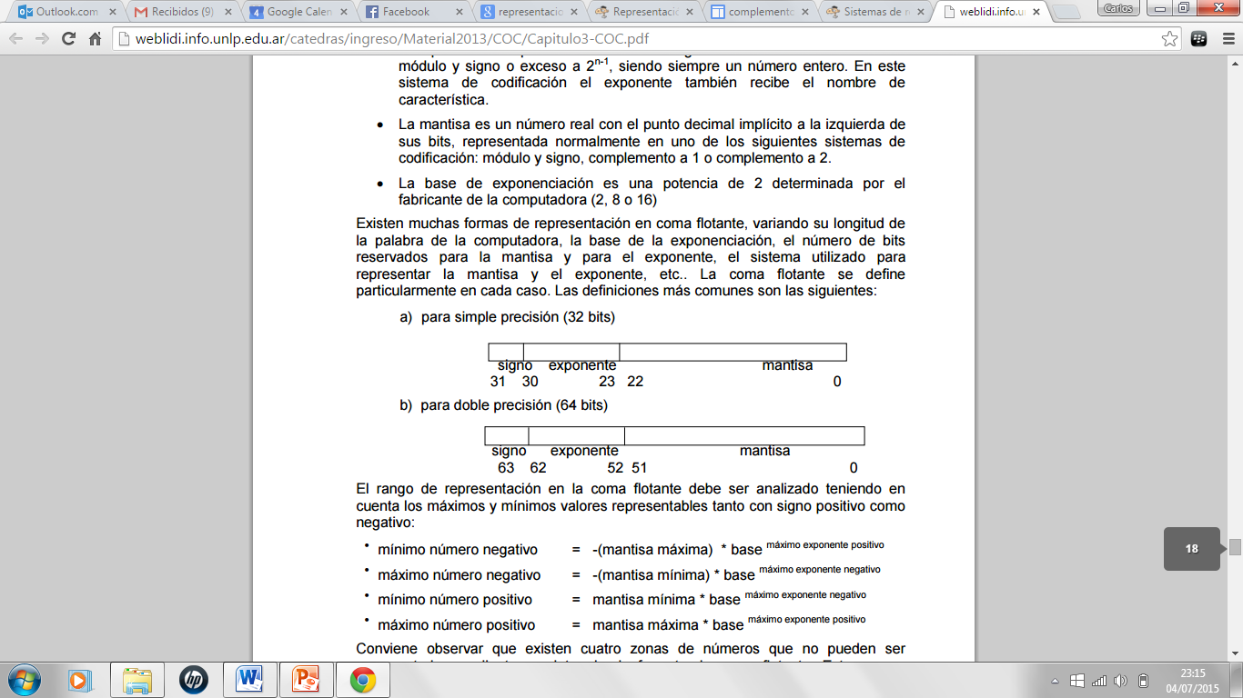
Sistemas de Numeración
Coma Flotante
La coma flotante para cada caso viene determinada por el fabricante, siendo las definiciones más comunes:
Para simple precisión (32 bits)
Para doble precisión (64 bits)
Notes:
La coma flotante para cada caso viene determinada por el fabricante, siendo las definiciones más comunes:
Para simple precisión (en computadores de 32 bits de palabra): SIGNO EXPONENTE MANTISA 31 30 23 22 0 1 bit 8 bits 23 bits
Para doble precisión (doble palabra de 64 bits): SIGNO EXPONENTE MANTISA 63 62 52 51 0 1 bit 11 bits 52 bits

Slide 48
Sistemas de Numeración
Coma Flotante
El rango de representación en la coma flotante debe ser analizado teniendo en cuenta los máximos y mínimos valores representables tanto con signo positivo como negativo:
mínimo número negativo = -(mantisa máxima) * base máximo exponente positivo
máximo número negativo = -(mantisa mínima) * base máximo exponente negativo
mínimo número positivo = mantisa mínima * base máximo exponente negativo
máximo número positivo = mantisa máxima * base máximo exponente positivo
Conviene observar que existen cuatro zonas de números que no pueden ser representados mediante un determinado formato de coma flotante. Estas zonas están ubicadas cercanas al 0, tanto para valores positivos como negativos (subdesborde positivo o negativo), como para valores grandes (positivos) o chicos (negativos) que exceden el rango de representación
Notes:
El rango de representación en la coma flotante debe ser analizado teniendo en cuenta los máximos y mínimos valores representables tanto con signo positivo como negativo:
mínimo número negativo = -(mantisa máxima) * base máximo exponente positivo
máximo número negativo = -(mantisa mínima) * base máximo exponente negativo
mínimo número positivo = mantisa mínima * base máximo exponente negativo
máximo número positivo = mantisa máxima * base máximo exponente positivo
Conviene observar que existen cuatro zonas de números que no pueden ser representados mediante un determinado formato de coma flotante. Estas zonas están ubicadas cercanas al 0, tanto para valores positivos como negativos (subdesborde positivo o negativo), como para valores grandes (positivos) o chicos (negativos) que exceden el rango de representación

Slide 49
Sistemas de Numeración
Coma Flotante – Ejemplo
Ejemplo
Una computadora utiliza el siguiente formato para registrar números en coma
flotante:
los bits del 23 al 30 se utilizan para representar el exponente en exceso a 128 (2⁷)
los bits del 0 al 22 se utilizan para representar la mantisa normalizada para el sistema Módulo y signo
el bit 31 se utiliza para representar el signo de la mantisa (0 para el +).
la base de exponenciación es 2
el 0 se representa con todos los bits en 0
Representar en este formato el número 12
Notes:
Ejemplo
Una computadora utiliza el siguiente formato para registrar números en coma
flotante:
los bits del 23 al 30 se utilizan para representar el exponente en exceso a 128 (2⁷)
los bits del 0 al 22 se utilizan para representar la mantisa normalizada para el sistema Módulo y signo
el bit 31 se utiliza para representar el signo de la mantisa (0 para el +).
la base de exponenciación es 2
el 0 se representa con todos los bits en 0
Representar en este formato el número 12

Slide 50
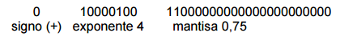
Sistemas de Numeración
Coma Flotante – Ejemplo
Ejemplo
12 en notación normalizada de base 2 es 0,75 * 2⁴
el exponente de valor 4 en exceso a 128 es: 10000100
la mantisa 0,75 en binario es 0,11
de donde la representación del número 12 quedará como:
Ahora, representar en el formato definido el –12 y definir los rangos de representación

Slide 51
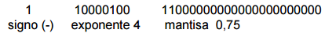
Sistemas de Numeración
Coma Flotante – Ejemplo
Ejemplo
En este caso la notación normalizada solo sufre cambio en el signo de la mantisa (-0,75 * 2⁴), la expresión quedará entonces:
El rango de representación de este formato en coma flotante será:
mínimo negativo = -(1 - 2²³)*2¹²⁷ ≈ -2¹²⁷ = -1,701411834605 * 10³⁸
máximo negativo = -0,5 * 2⁻¹²⁸ = -2⁻¹²⁹ = -1,469367938528 * 10⁻³⁹
mínimo positivo = 0,5 * 2⁻¹²⁸ = 2⁻¹²⁹ = 1,469367938528 * 10⁻³⁹
máximo positivo = (1 - 2²³)*2¹²⁷ ≈ 2¹²⁷ = 1,701411834605 * 10³⁸

Slide 52
Sistemas de Numeración
Códigos alfanuméricos
Los códigos vistos hasta acá, sólo sirven para representar números, pero ; ¿y si queremos representar las letras del alfabeto o algunos símbolos? ; ¿cómo lo haríamos?.
La solución está en los códigos alfanuméricos, que no es más que un tipo de código diseñado especialmente para representar números, letras del alfabeto (mayúsculas y minúsculas), símbolos especiales, signos de puntuación y unos caracteres de control.
Un código alfanumérico muy popular y ampliamente utilizado, es el llamado código ASCII (American Standard Code for Information Interchange), el cual es un código de siete bits muy utilizado en los sistemas digitales avanzados (computadores, redes de transmisión de datos, etc.) para representar hasta 128 (2⁷) piezas de información diferentes, incluyendo letras, números, signos de puntuación, instrucciones y caracteres especiales.
Notes:
Los códigos vistos hasta acá, sólo sirven para representar números, pero ; ¿y si queremos representar las letras del alfabeto o algunos símbolos? ; ¿cómo lo haríamos?. La solución está en los códigos alfanuméricos, que no es más que un tipo de código diseñado especialmente para representar números, letras del alfabeto (mayúsculas y minúsculas), símbolos especiales, signos de puntuación y unos caracteres de control. Un código alfanumérico muy popular y ampliamente utilizado, es el llamado código ASCII (American Standard Code for Information Interchange), que en español quiere decir: código estándar americano para el intercambio de información, el cual es un código de siete bits muy utilizado en los sistemas digitales avanzados (computadores, redes de transmisión de datos, etc.) para representar hasta 128 (2⁷) piezas de información diferentes, incluyendo letras, números, signos de puntuación, instrucciones y caracteres especiales.

Slide 53
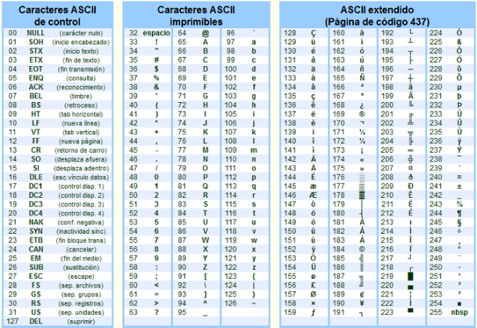
Sistemas de Numeración
Código ASCII

Slide 54
Códigos de detección y/o corrección de errores
La detección y corrección de errores es una importante práctica para el mantenimiento e integridad de los datos
La comunicación entre varias computadoras produce continuamente un movimiento de datos, generalmente por canales que introducen un ruido externo que produce errores en la transmisión. Por lo tanto, debemos asegurarnos que si dicho movimiento causa errores, éstos puedan ser detectados. El método para detectar y corregir errores es incluir en los bloques de datos transmitidos bits adicionales denominados redundancia.
Se han desarrollado dos estrategias básicas para manejar los errores:
Incluir suficiente información redundante en cada bloque de datos para que se puedan detectar y corregir los bits erróneos. Se utilizan códigos de corrección de errores.
Incluir sólo la información redundante necesaria en cada bloque de datos para detectar los errores. En este caso el número de bits de redundancia es menor. Se utilizan códigos de detección de errores.
Si consideramos un bloque de datos formado por m bits de datos y r de redundancia, la longitud final del bloque será n, donde n = m + r.

Slide 55
Códigos de detección de errores
Paridad simple (Paridad horizontal)
Consiste en añadir un bit de más a la cadena que queremos enviar, y que nos indicará si el número de unos (bits puestos a 1) es par o es impar. Si es par incluiremos este bit con el valor = 0, y si no es así, lo incluiremos con valor = 1.
Ejemplo:
Queremos enviar la cadena “1110100”:
1º Contamos la cantidad de unos que hay: 4 unos
2º El número de unos es par por tanto añadimos un bit con valor = 0
3º La cadena enviada es 11101000
El receptor ahora, repite la operación de contar la cantidad de “unos” que hay (menos el último bit) y si coincide, es que no ha habido error.
Notes:
Criterios para la paridad
Bit de paridad par:
Nº total de “1” par: Bit de paridad = 0
Nº total de “1” impar: Bit de paridad = 1
Bit de paridad impar:
Nº total de “1” par: Bit de paridad = 1
Nº total de “1” impar: Bit de paridad = 0

Slide 56
Códigos de detección de errores
Paridad simple (Paridad horizontal)
Hay una alta probabilidad de que se cuelen casos en los que ha habido error, y que el error no sea detectado, como ocurre si se cambian dos números en la transmisión en vez de uno.

Slide 57
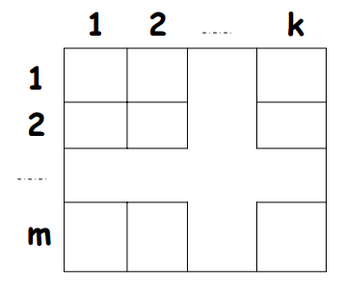
Códigos de detección de errores
Paridad vertical, longitudinal y cruzada
La información se coloca en grupos de (m) bloques de longitud fija (k) como matriz k x m o m x k.

Slide 58
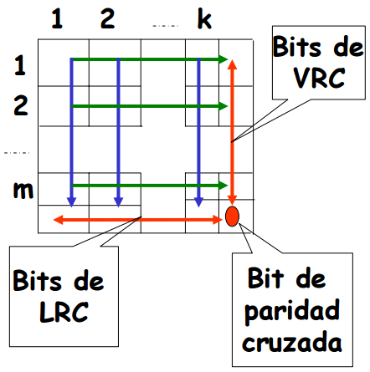
Códigos de detección de errores
Paridad vertical, longitudinal y cruzada
Cada bloque:
1 bit para VRC
1 bit para la paridad perpendicular o LRC (Longitudinal Redundancy Checking)
1 bit de paridad cruzada que comprueba paridades

Slide 59
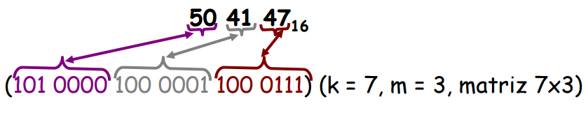
Códigos de detección de errores
Paridad vertical, longitudinal y cruzada
Ejemplo: Se quiere enviar la información “PAG” en ASCII (7 bits):

Slide 60
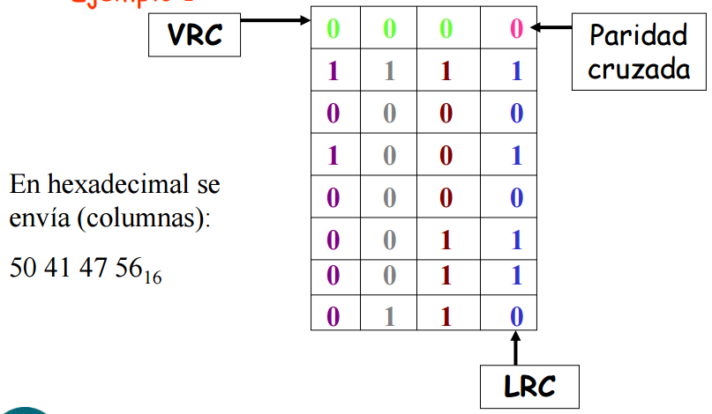
Códigos de detección de errores
Paridad vertical, longitudinal y cruzada

Slide 61
Códigos de detección de errores
Paridad vertical, longitudinal y cruzada
Las dos palabras del código más cercanas difieren en un bit de datos
Un cambio en un bit de datos implica (para que la palabra sea correcta):
Cambio en un bit de VRC
Cambio en un bit de LRC
Cambio en el bit de paridad cruzada
Luego ⇒ Un cambio mínimo implica 4 bits ⇒ Distancia Hamming del código: 4
Capacidad de detección y corrección:
Detecta todos los errores simples, dobles y triples
Corrige todos los errores simples

Slide 62
Códigos de detección de errores
Paridad vertical, longitudinal y cruzada
Ejemplo 1: Detección y no corrección de errores triples
Recepción:
Comprobación de paridad cruzada (requisito)
Comprobación de VRC y LRC: Las posiciones de error en VRC y LRC marcan filas y columnas en cuyas intersecciones puede haber error. Dependiendo del tipo de errores se pueden o no detectar y corregir.

Slide 63
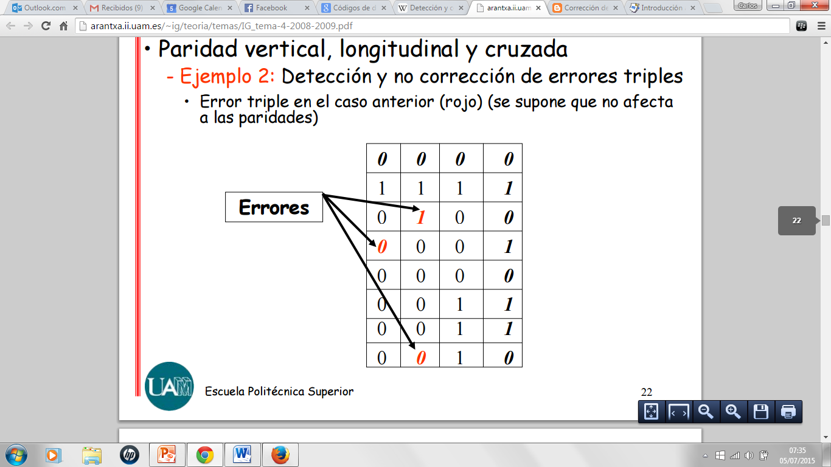
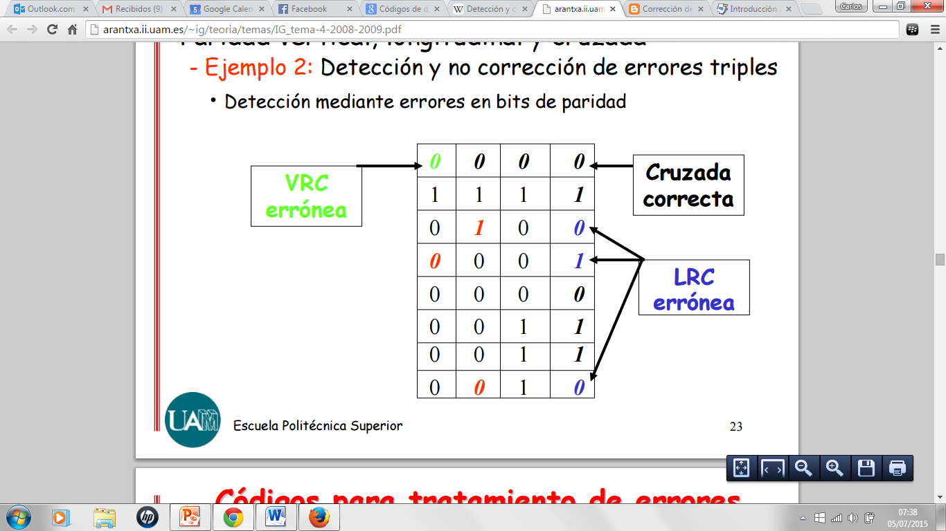
Códigos de detección de errores
Paridad vertical, longitudinal y cruzada

Slide 64
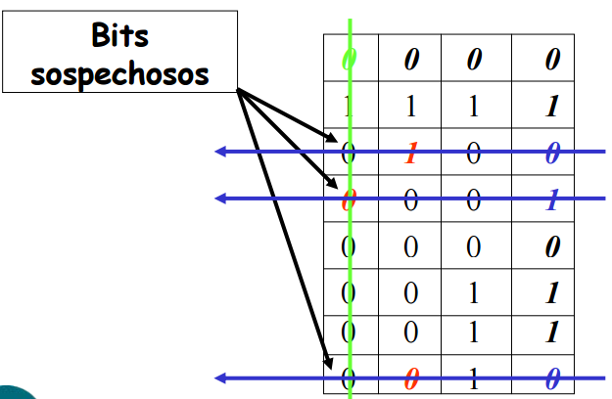
Códigos de detección de errores
Paridad vertical, longitudinal y cruzada
Imposibilidad de corrección: Error en las posiciones sospechosas

Slide 65
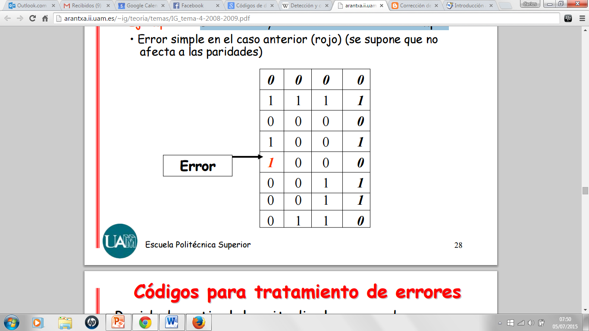
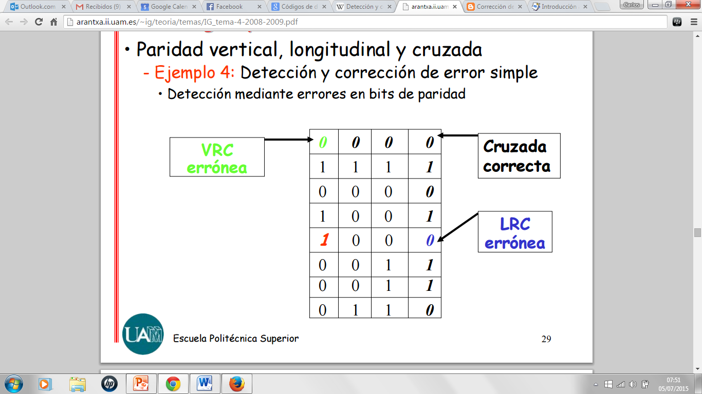
Códigos de detección de errores
Paridad vertical, longitudinal y cruzada
Ejemplo 2: Detección y corrección de error simple

Slide 66
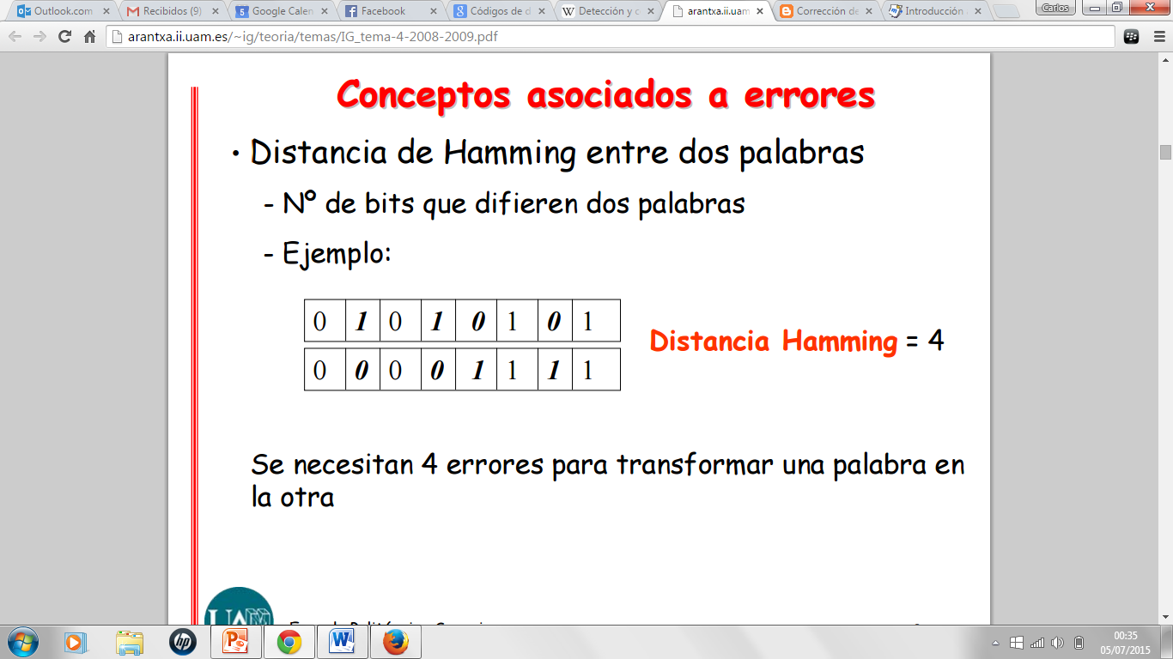
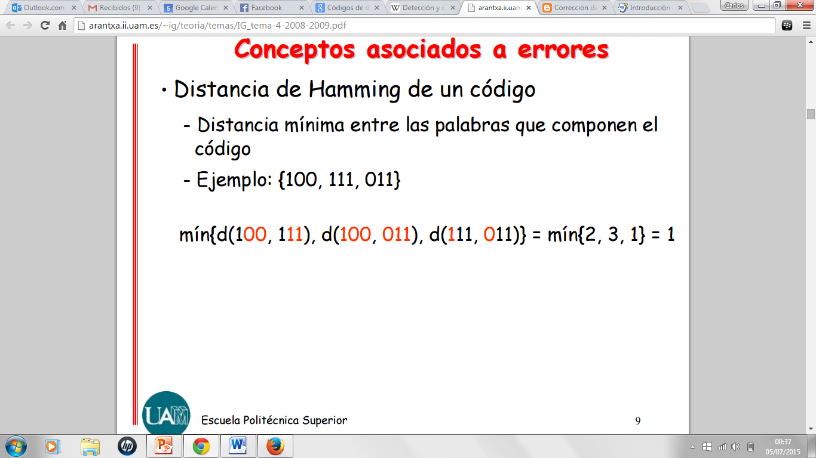
Códigos de corrección de errores
Hamming
Distancia de Hamming entre dos palabras: es el Nº de bits que difieren dos palabras
Se necesitan 4 errores para transformar una palabra en la otra
Distancia de Hamming de un código: distancia mínima entre las palabras que componen el código

Slide 67
Códigos de corrección de errores
Hamming
Para detectar d errores de un bit entre dos palabras, es necesario un código con una distancia de Hamming de al menos d+1
Ejemplo: C = {001, 010, 100}, d. Hamming = 2
Un error aislado siempre se detecta
Un error en 001 ⇒ 101, 011, 000, ∉ C
Dos errores aislados no se detectan
Dos errores en 001 ⇒ 111, 010, 100. Dos pertenecen a C

Slide 68
Códigos de corrección de errores
Hamming
Para corregir d errores de un bit entre dos palabras es necesario un código con una distancia de Hamming de al menos 2d+1
Ejemplo: C = {0000000000, 0000011111, 1111100000,
1111111111}, d. Hamming = 5
Se pueden detectar d-1 = 5-1 = 4 errores
Se pueden corregir (d-1)/2 = 4/2 = 2 errores

Slide 69
Códigos de corrección de errores
Hamming
El código Hamming es un código de distancia 3, capaz de detectar errores dobles y corregir si hay un error simple. El código Hamming se forma por n bits de información (M_{n}, M_{n-1}, ... M₁) y k bits de chequeo (C_{k}, C_{k-1}, ..... C₁) de paridad par o impar. El mensaje codificado está formado por n + k bits. Hamming es un código capaz de corregir un error simple por lo tanto debe identificar un bit erróneo en una cadena de bits. En el receptor: se chequea la misma paridad aplicada al mensaje codificado. Es decir que se vuelven a calcular los coeficientes de la misma manera como fueron generados. Luego se calcula el número posicional P. Si se asume que hay un único bit erróneo, se trata del que tiene el ordinal 2, es decir, C2 que era un bit correcto. Por lo tanto se realiza una corrección errónea, ya que hay un error doble.
Para distinguir el caso de error simple del de error doble, se puede añadir un bit de paridad transversal T, o LRC, a la cadena de bits enviados (que no se usa para calcular las paridades de Hamming), tal que:
Si no hay errores, P = 0 y T: correcto.
Si hay un error simple, P ≠ 0 y T: incorrecto. Es posible corregir el bit erróneo.
Si hay un error doble, P ≠ 0 y T: correcto. No es posible corregir el error.
Notes:
El código Hamming es un código de distancia 3, capaz de detectar errores dobles y corregir si hay un error simple. El código Hamming se forma por n bits de información (M_{n}, M_{n-1}, ... M₁) y k bits de chequeo (C_{k}, C_{k-1}, ..... C₁) de paridad par o impar. El mensaje codificado está formado por n + k bits. Hamming es un código capaz de corregir un error simple por lo tanto debe identificar un bit erróneo en una cadena de bits. En el receptor: se chequea la misma paridad aplicada al mensaje codificado. Es decir que se vuelven a calcular los coeficientes de la misma manera como fueron generados. Luego se calcula el número posicional P. Si se asume que hay un único bit erróneo, se trata del que tiene el ordinal 2, es decir, C₂ que era un bit correcto. Por lo tanto se realiza una corrección errónea, ya que hay un error doble.
Para distinguir el caso de error simple del de error doble, se puede añadir un bit de paridad transversal T, o LRC, a la cadena de bits enviados (que no se usa para calcular las paridades de Hamming), tal que:
Si no hay errores, P = 0 y T: correcto.
Si hay un error simple, P ≠ 0 y T: incorrecto. Es posible corregir el bit erróneo.
Si hay un error doble, P ≠ 0 y T: correcto. No es posible corregir el error.

Slide 70

Códigos de corrección de errores
Hamming
Hamming introdujo un método para detectar y corregir errores de datos en los sistemas de comunicación donde las distancias pueden ser mayores a la unidad. Este código trabaja con una distancia mínima de tres y puede detectar errores con cambios de 1 o 2 bits y corregir, cambios de un solo bit.
Los bits necesarios para el código Hamming se dividen en dos grupos; m bits de información y k bits de chequeo o paridad, por lo que, el tamaño del dato a transmitir debe ser n=m+k bits. Éste debe cumplir con la siguiente ecuación: $2^{k}≥m+k+1$
Notes:
En 1950 R.W. Hamming introdujo un método para detectar y corregir errores de datos en los sistemas de comunicación donde las distancias pueden ser mayores a la unidad. Este código trabaja con una distancia mínima de tres y puede detectar errores con cambios de 1 o 2 bits y corregir, cambios de un solo bit.
Los bits necesarios para el código Hamming se dividen en dos grupos; m bits de información y k bits de chequeo o paridad, por lo que, el tamaño del dato a transmitir debe ser n=m+k bits. Éste debe cumplir con la siguiente ecuación: $2^{k}≥m+k+1$
La paridad del código puede ser par o impar, sin embargo, toda la información relacionada está dada en paridad par. Por lo tanto, los ejemplos se realizaran tomando como referencia codificación Hamming de paridad par con el número de bits n igual a siete. En la figura se observa la distribución de paridades para los bits de chequeo con formato de siete bits de dato. De esta forma, al aplicar la ecuación: $2^{k}≥m+k+1$se determina que m=4 y k=3, por lo tanto la información que se puede transmitir va desde 00002 hasta 11112; éstos están distribuidos, en la figura como I7, I6, I5, I3 y deben mezclarse con los de chequeo C4, C2, C1. Estos últimos ocupan las posiciones de la potencia en base 2 indicada por los subíndices dos, uno y cero respectivamente.

Slide 71
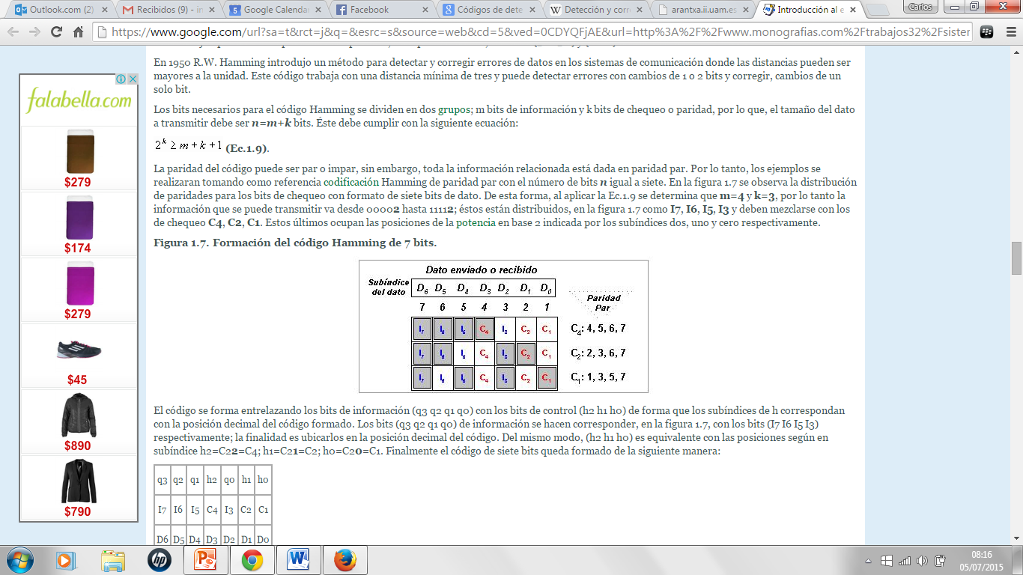

Códigos de corrección de errores
Hamming
Formación del código Hamming de 7 bits
se observa la distribución de paridades para los bits de chequeo con formato de siete bits de dato. De esta forma, al aplicar la ecuación $2^{k}≥m+k+1$ se determina que m=4 y k=3, por lo tanto la información que se puede transmitir va desde 0000₂ hasta 1111₂; Como I₇, I₆, I₅, I₃ y deben mezclarse con los de chequeo C₄, C₂, C₁. Estos últimos ocupan las posiciones de la potencia en base 2 indicada por los subíndices dos, uno y cero respectivamente.
Notes:
La paridad del código puede ser par o impar, sin embargo, toda la información relacionada está dada en paridad par. Por lo tanto, los ejemplos se realizaran tomando como referencia codificación Hamming de paridad par con el número de bits n igual a siete.
En la figura se observa la distribución de paridades para los bits de chequeo con formato de siete bits de dato. De esta forma, al aplicar la ecuación: $2^{k}≥m+k+1$se determina que m=4 y k=3, por lo tanto la información que se puede transmitir va desde 0000₂ hasta 1111₂; éstos están distribuidos, en la figura como I₇, I₆, I₅, I₃ y deben mezclarse con los de chequeo C₄, C₂, C₁. Estos últimos ocupan las posiciones de la potencia en base 2 indicada por los subíndices dos, uno y cero respectivamente.

Slide 72
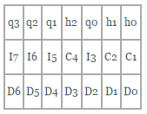
Códigos de corrección de errores
Hamming
El código se forma entrelazando los bits de información (q₃ q₂ q₁ q₀) con los bits de control (h₂ h₁ h₀) de forma que los subíndices de h correspondan con la posición decimal del código formado. Los bits (q₃ q₂ q₁ q₀) de información se hacen corresponder con los bits (I₇ I₆ I₅ I₃) respectivamente; la finalidad es ubicarlos en la posición decimal del código. Del mismo modo, (h₂ h₁ h₀) es equivalente con las posiciones según en subíndice h₂=C_{2^2}=C₄; h₁=C_{2^1}=C₂; h₀=C_{2^0}=C₁
Notes:
El código se forma entrelazando los bits de información (q₃ q₂ q₁ q₀) con los bits de control (h₂ h₁ h₀) de forma que los subíndices de h correspondan con la posición decimal del código formado. Los bits (q₃ q₂ q₁ q₀) de información se hacen corresponder con los bits (I₇ I₆ I₅ I₃) respectivamente; la finalidad es ubicarlos en la posición decimal del código. Del mismo modo, (h₂ h₁ h₀) es equivalente con las posiciones según en subíndice h₂=C_{2^2}=C₄; h₁=C_{2^1}=C₂; h₀=C_{2^0}=C₁. Finalmente el código de siete bits queda formado de la siguiente manera

Slide 73
Códigos de corrección de errores
Hamming
Al enviar el dato de siete bits, este es recibido como un paquete formado por (D₆ D₅ D₄ D₃ D₂ D₁ D₀) donde no se reconoce quien es información y/o quien es control. Sin embargo, con el método se realizan tres grupos de detección y corrección formado por cuatro bits cada uno, los cuales siempre deben tener paridad par. Estos grupos forman tres cuartetos agrupados de la siguiente forma: (I₇ I₅ I₃ C₁); (I₇ I₆ I₃ C₂); (I₇ I₆ I₅ C₄). Ellos sirven tanto para generar, detectar y corregir datos con distancia uno y dos respectivamente.
Notes:
Al enviar el dato de siete bits, este es recibido como un paquete formado por (D₆ D₅ D₄ D₃ D₂ D₁ D₀) donde no se reconoce quien es información y/o quien es control. Sin embargo, con el método se realizan tres grupos de detección y corrección formado por cuatro bits cada uno, los cuales siempre deben tener paridad par. Estos grupos forman tres cuartetos agrupados de la siguiente forma: (I₇ I₅ I₃ C₁); (I₇ I₆ I₃ C₂); (I₇ I6 I5 C₄). Ellos sirven tanto para generar, detectar y corregir datos con distancia uno y dos respectivamente.

Slide 74
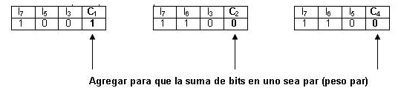
Códigos de corrección de errores
Hamming
Por ejemplo, para enviar el dato de información (1100) codificado en Hamming se deben agregar tres bits de control de manera que los cuartetos tengan paridad par:
Primero hay que hacer corresponder los bits de información; (1100)=(I₇ I₆ I₅ I₃), después se organizan los cuartetos de forma que la paridad sea par:
Los bits de control generados son: (C₄ C₂ C₁) = (001); en consecuencia el dato a enviar es (D₆ D₅ D₄ D₃ D₂ D₁ D₀) = (I₇ I₆ I₅ C₄ I₃ C₂ C₁) = (1100001). De la misma forma se procede a obtener la codificación de los bits en código Hamming.
Notes:
Por ejemplo, para enviar el dato de información (1100) codificado en Hamming se deben agregar tres bits de control de manera que los cuartetos tengan paridad par:
Primero hay que hacer corresponder los bits de información; (1100)=(I₇ I₆ I₅ I₃), después se organizan los cuartetos de forma que la paridad sea par:
Los bits de control generados son: (C₄ C₂ C₁) = (001); en consecuencia el dato a enviar es (D₆ D₅ D₄ D₃ D₂ D₁ D₀) = (I₇ I₆ I₅ C₄ I₃ C₂ C₁) = (1100001). De la misma forma se procede a obtener la codificación de los bits en código Hamming.

Slide 75
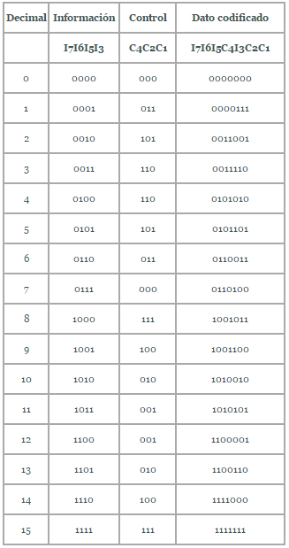
Códigos de corrección de errores
Hamming
Notes:
En la tabla están representados los 4 bits de información y los tres bits de chequeo del código Hamming de 7 bits. También se puede observar que la mínima distancia, entre dos datos consecutivos, es tres.

Slide 76
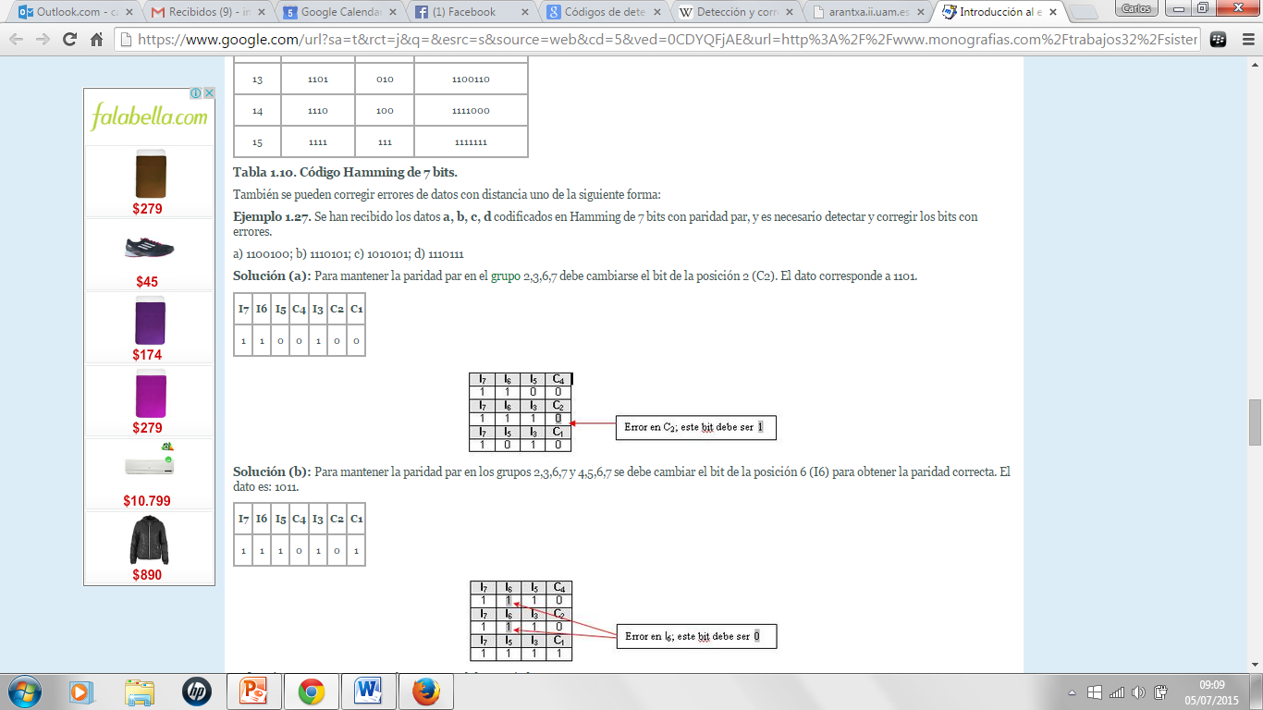
Códigos de corrección de errores
Hamming
Se han recibido los datos a, b, c, d codificados en Hamming de 7 bits con paridad par, y es necesario detectar y corregir los bits con errores.
a) 1100100; b) 1110101; c) 1010101; d) 1110111
Solución b
Solución a
Notes:
Solución (a): Para mantener la paridad par en el grupo 2,3,6,7 debe cambiarse el bit de la posición 2 (C₂). El dato corresponde a 1101.
Solución (b): Para mantener la paridad par en los grupos 2,3,6,7 y 4,5,6,7 se debe cambiar el bit de la posición 6 (I₆) para obtener la paridad correcta. El dato es: 1011.

Slide 77
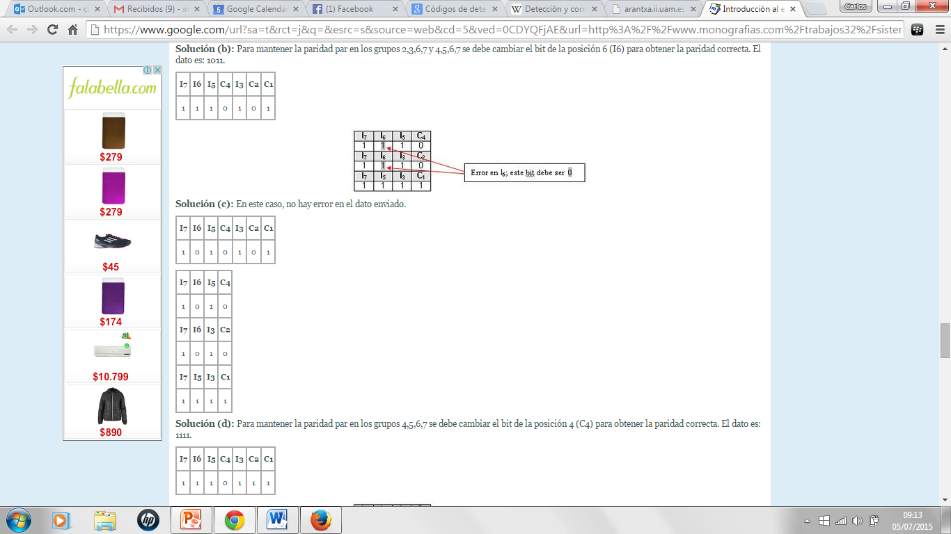
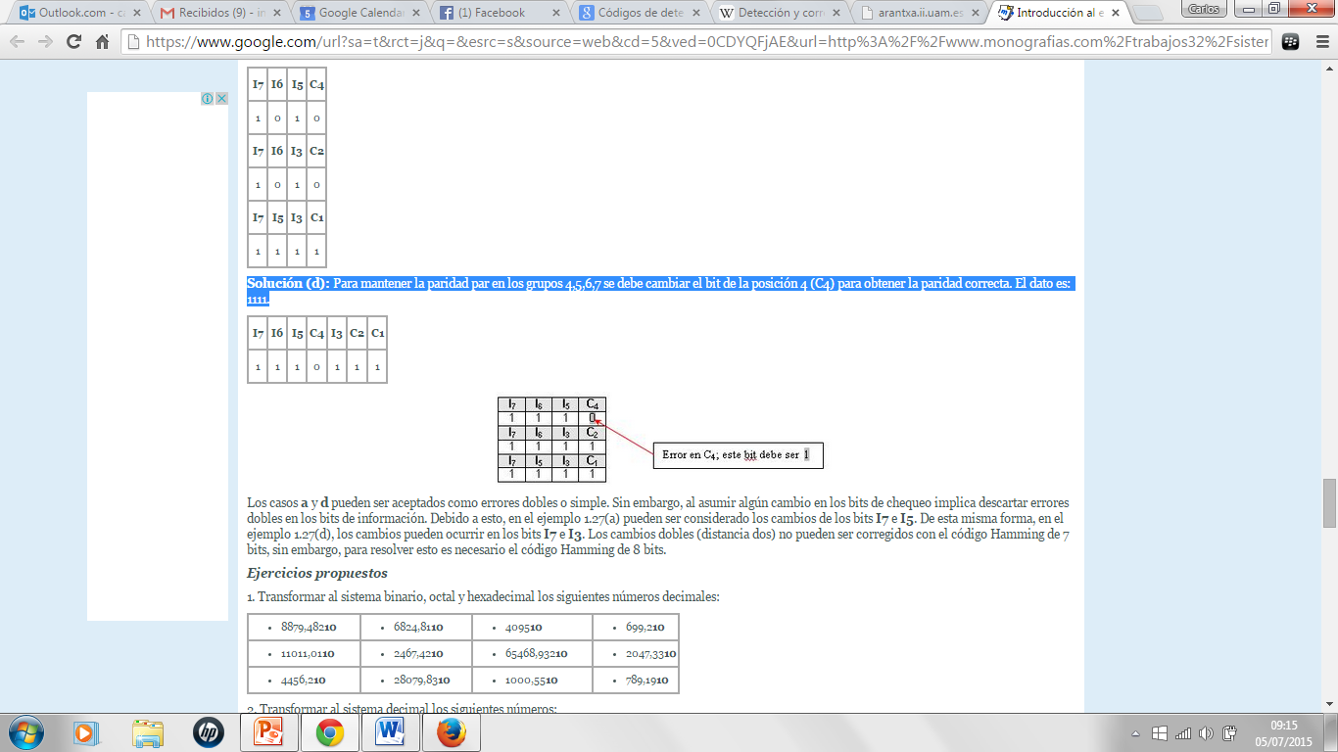
Códigos de corrección de errores
Hamming
Solución c
Solución d
Los cambios dobles (distancia dos) no pueden ser corregidos con el código Hamming de 7 bits, sin embargo, para resolver esto es necesario el código Hamming de 8 bits.
Notes:
Solución (c): En este caso, no hay error en el dato enviado.
Solución (d): Para mantener la paridad par en los grupos 4,5,6,7 se debe cambiar el bit de la posición 4 (C₄) para obtener la paridad correcta. El dato es: 1111.
Los casos a y d pueden ser aceptados como errores dobles o simple. Sin embargo, al asumir algún cambio en los bits de chequeo implica descartar errores dobles en los bits de información. Debido a esto, en el ejemplo (a) pueden ser considerado los cambios de los bits I₇ e I₅. De esta misma forma, en el ejemplo (d), los cambios pueden ocurrir en los bits I₇ e I₃. Los cambios dobles (distancia dos) no pueden ser corregidos con el código Hamming de 7 bits, sin embargo, para resolver esto es necesario el código Hamming de 8 bits.

Slide 78
Códigos de corrección de errores
Otros métodos
El "Checksum" se calcula como la suma módulo 256 del total de caracteres a enviar (es decir que no se tiene en cuenta el carry producido). Este método consiste, en enviar el resultado del cálculo como un carácter adicional. Este código puede verse como una variedad de VRL.
El “Chequeo de Redundancia Cíclica (CRC)” no permite la corrección de errores. En este método, se envía uno o más caracteres adicionales de redundancia denominados FCS (“Frame Check Sequence") o BCC (“Block Check Caracter"), que difieren fundamentalmente en la forma de calcularlo. El CRC consiste en considerar a los bits a ser transmitidos como un polinomio en x (para n bits el orden es n-1) tal que la presencia de un término significa un "1", y la ausencia, un "0". Con respecto al receptor, éste se implementa realizando la división de la información recibida por el mismo polinomio generador que el transmisor. Si el resto de la división es 0, entonces la información se recibió sin error, en caso contrario se asumirá que hubo un error en la transmisión.
Notes:
Checksum El "Checksum" se calcula como la suma módulo 256 del total de caracteres a enviar (es decir que no se tiene en cuenta el carry producido). Este método consiste, en enviar el resultado del cálculo como un carácter adicional. Este código puede verse como una variedad de VRL. Los métodos descriptos tienen el inconveniente de detectar únicamente un error simple, ya que si se genera un error doble éstos no lo detectan
Chequeo de Redundancia Cíclica (CRC) No permite la corrección de errores. En este método, se envía uno o más caracteres adicionales de redundancia denominados FCS (“Frame Check Sequence") o BCC (“Block Check Caracter"), que difieren fundamentalmente en la forma de calcularlo.
El CRC consiste en considerar a los bits a ser transmitidos como un polinomio en x (para n bits el orden es n-1) tal que la presencia de un término significa un "1", y la ausencia, un "0". Con respecto al receptor, éste se implementa realizando la división de la información recibida por el mismo polinomio generador que el transmisor. Si el resto de la división es 0, entonces la información se recibió sin error, en caso contrario se asumirá que hubo un error en la transmisión.
El efecto general que se observa en el chequeo por medio del CRC, es que cualquier bit se refleja en varios bits por un tiempo considerable después que éste fue transmitido. Esto es muy importante, ya que se ha comprobado que la mayoría de los problemas de errores en comunicación de datos se producen en pequeños grupos de bits ("burst").
Características más significativas del CRC:
Detecta todos los errores de 1 y 2 bits (errores simples y dobles).
Detecta todos los errores de un “Burst” menor que el grado de P(x)
Detecta el 99 % de los errores de un “Burst” mayor que el grado de P(x)

